Slide 1
ASIA.-LA VUELTA AL MUNDO EN 885 JARDINES.-
TAILANDIA.-.- Queen Sirikit Botanic Garden.-Chiang Mai Erotic Garden-
Selección de textos y fotografías por
JOSE ELIAS BONELLS

Slide 2
Queen Sirikit Botanic Garden
La reina Sirikit Botanical Garden en Amphoe Mae Rim , provincia de Chiang Mai , Tailandia fue inaugurado en 1992 y se mantiene bajo los auspicios del Ministerio tailandés de Recursos Naturales y Medio Ambiente .
El propósito de la instalación es de realizar y promover la investigación botánica, la biodiversidad y conservar los recursos naturales de las plantas de Tailandia.
Originalmente llamado el Jardín Botánico de Mae Sa, fue renombrado después de Sirikit, la Reina de Tailandia en 1994.

Slide 3
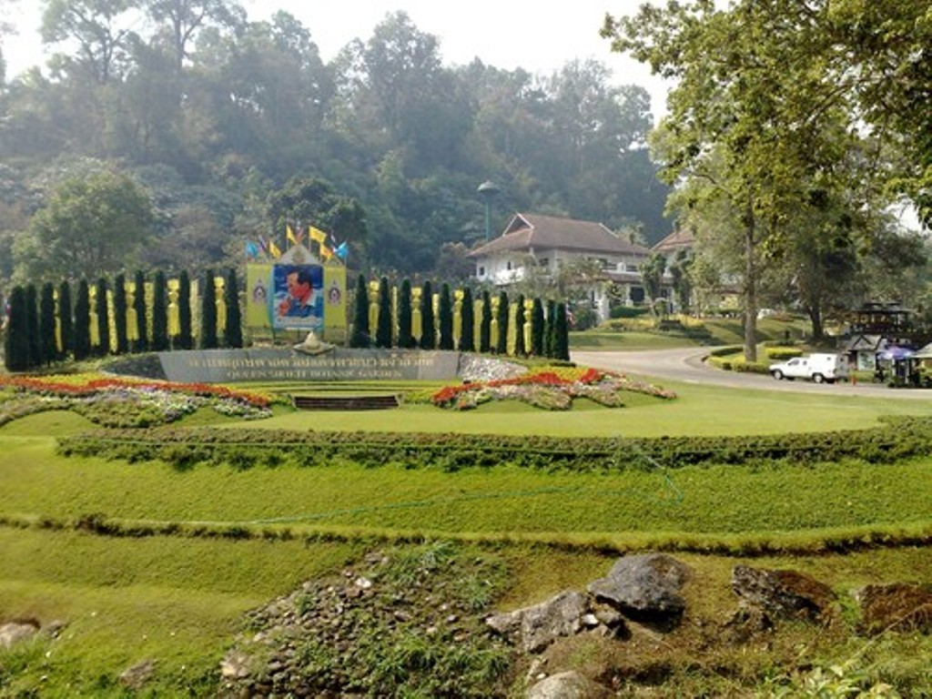
Notes:
Queen Sirikit Botanic Garden

Slide 4

Notes:
Queen Sirikit Botanic Garden

Slide 5
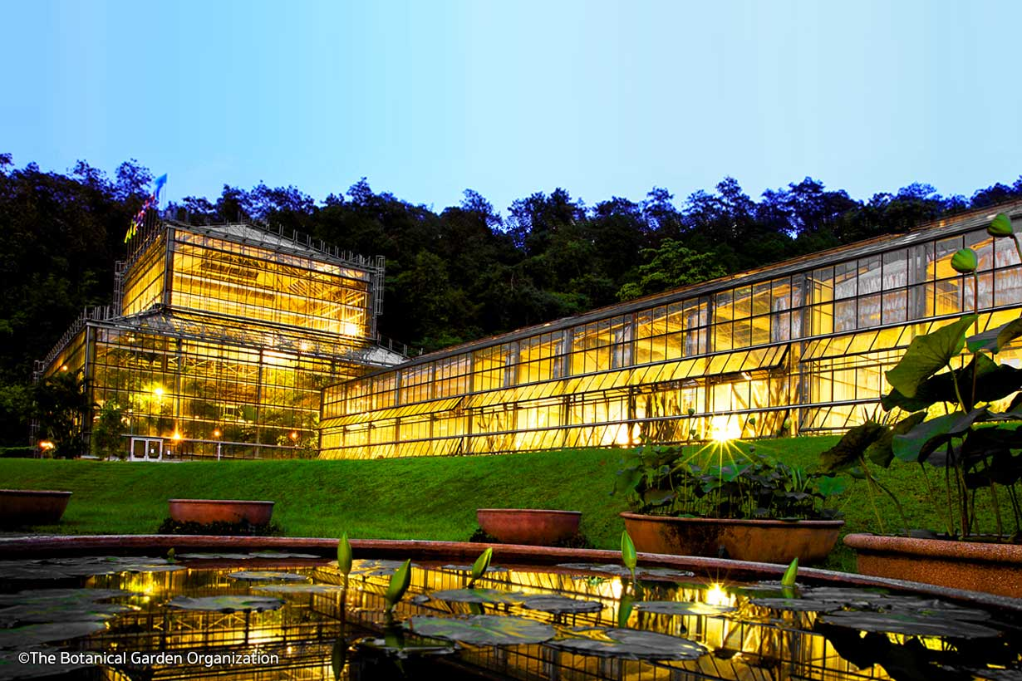
Notes:
Queen Sirikit Botanic Garden

Slide 6
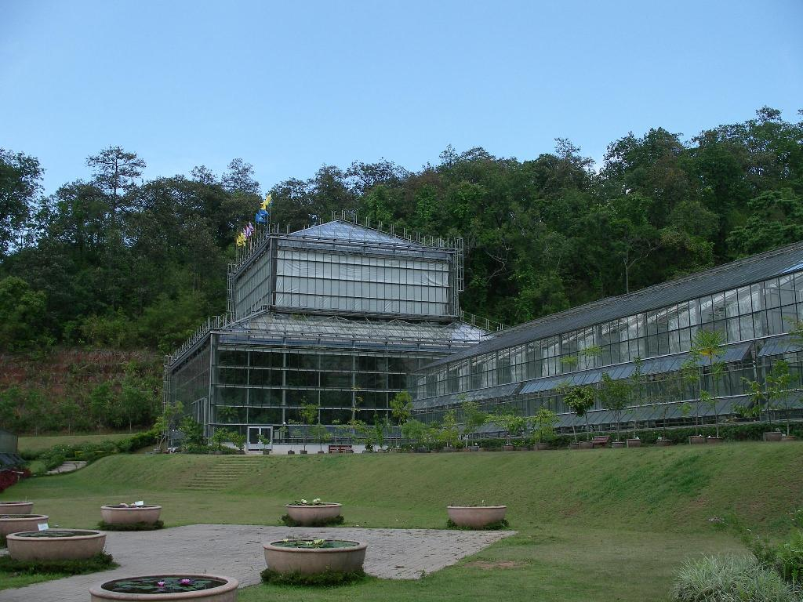
Notes:
Queen Sirikit Botanic Garden

Slide 7
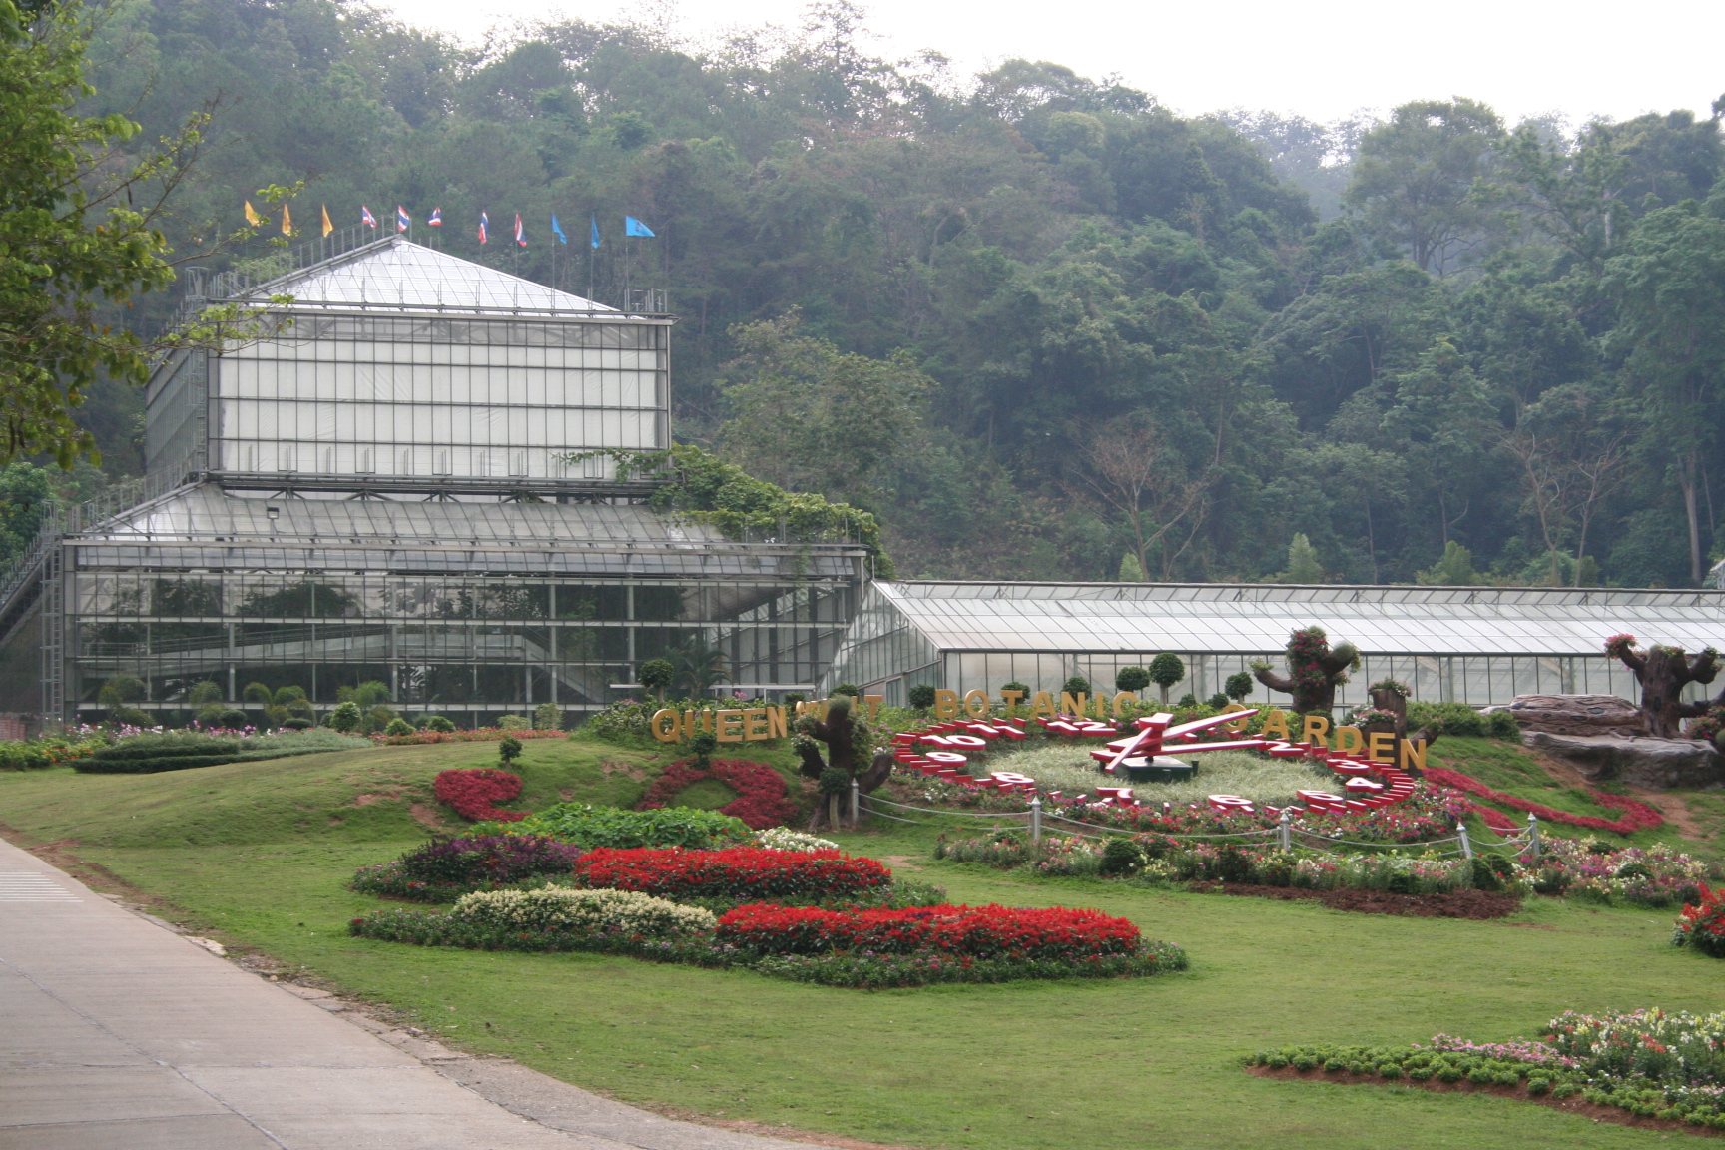
Notes:
Queen Sirikit Botanic Garden

Slide 8
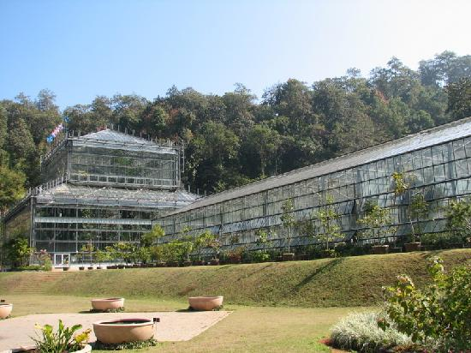
Notes:
Queen Sirikit Botanic Garden

Slide 9
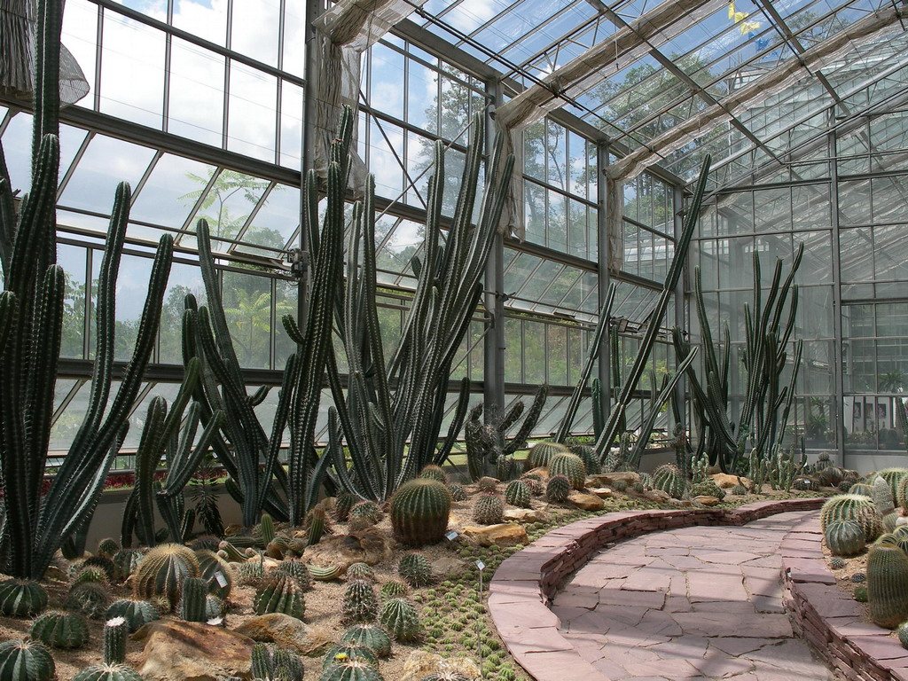
Notes:
Queen Sirikit Botanic Garden

Slide 10
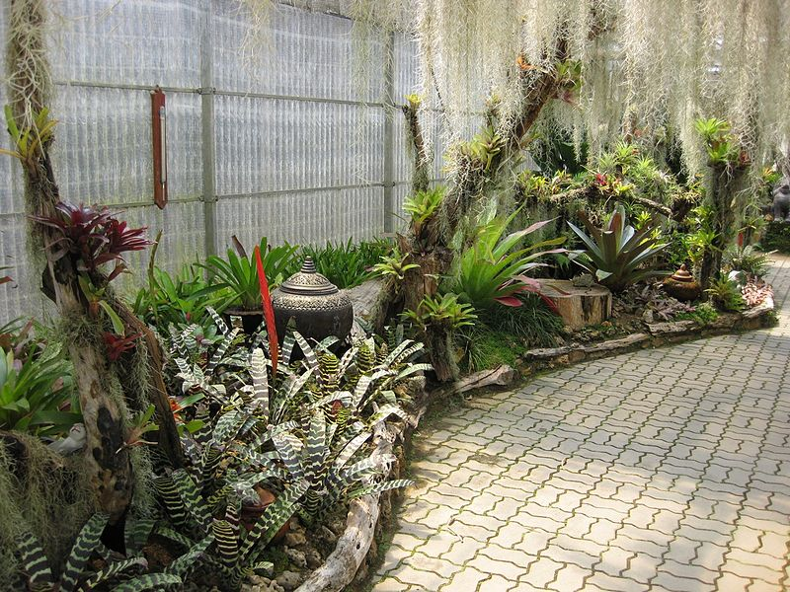
Notes:
Queen Sirikit Botanic Garden

Slide 11
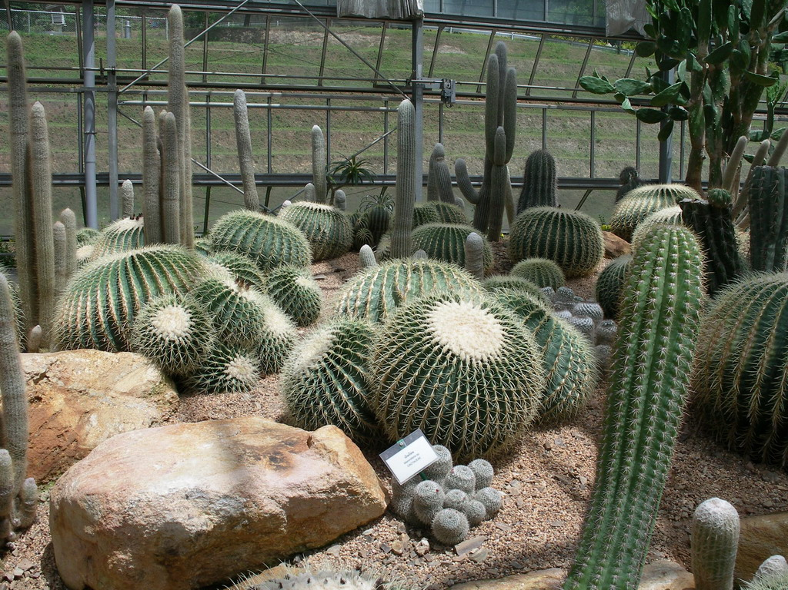
Notes:
Queen Sirikit Botanic Garden

Slide 12
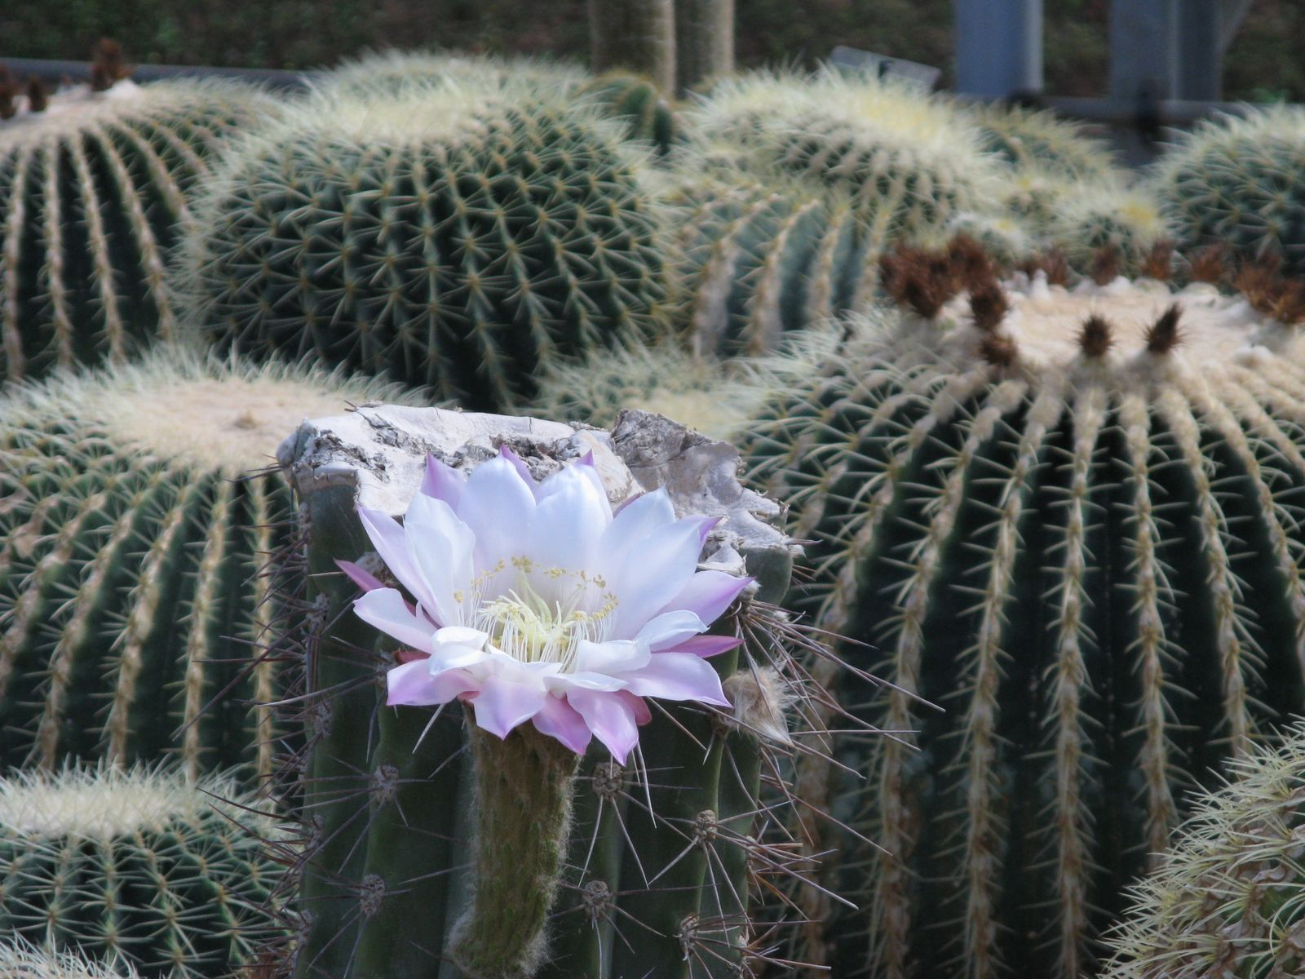
Notes:
Chiang Mai - Botanical Gardens.

Slide 13
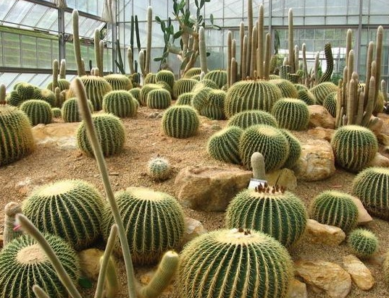
Notes:
Queen Sirikit Botanic Garden

Slide 14
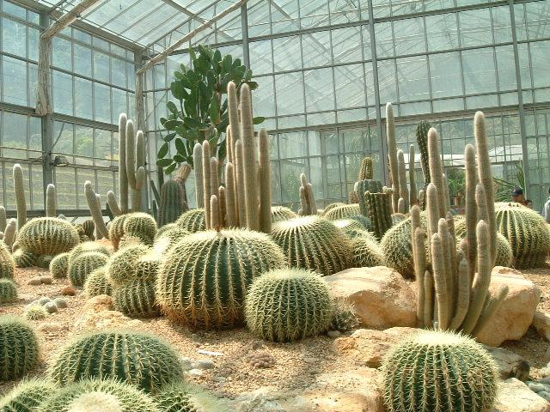
Notes:
Queen Sirikit Botanic Garden

Slide 15
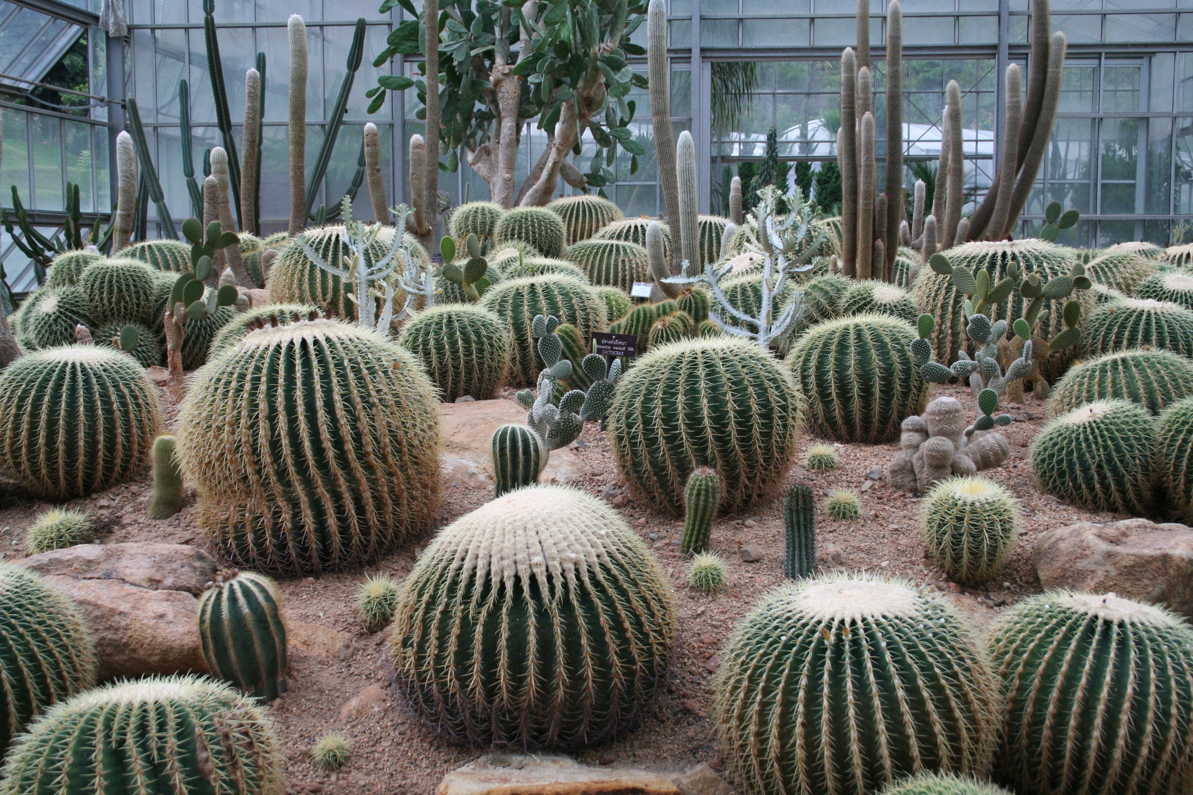
Notes:
Queen Sirikit Botanic Garden

Slide 16
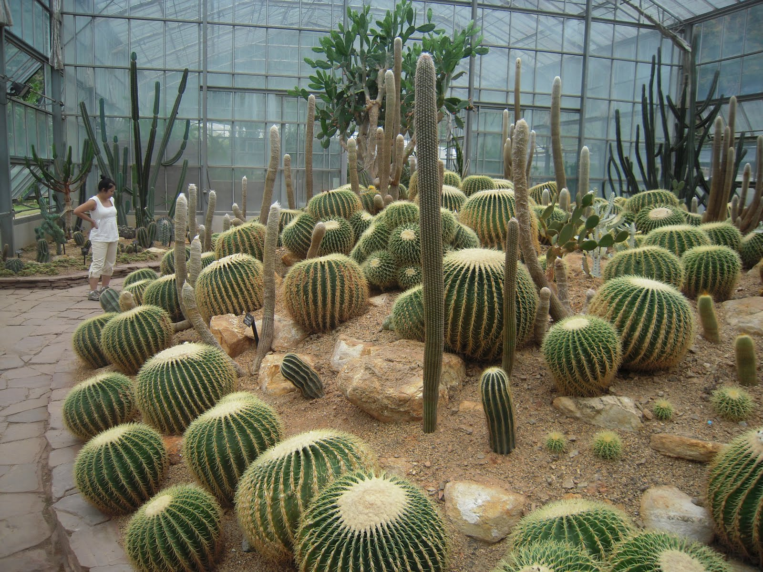
Notes:
Queen Sirikit Botanic Garden

Slide 17
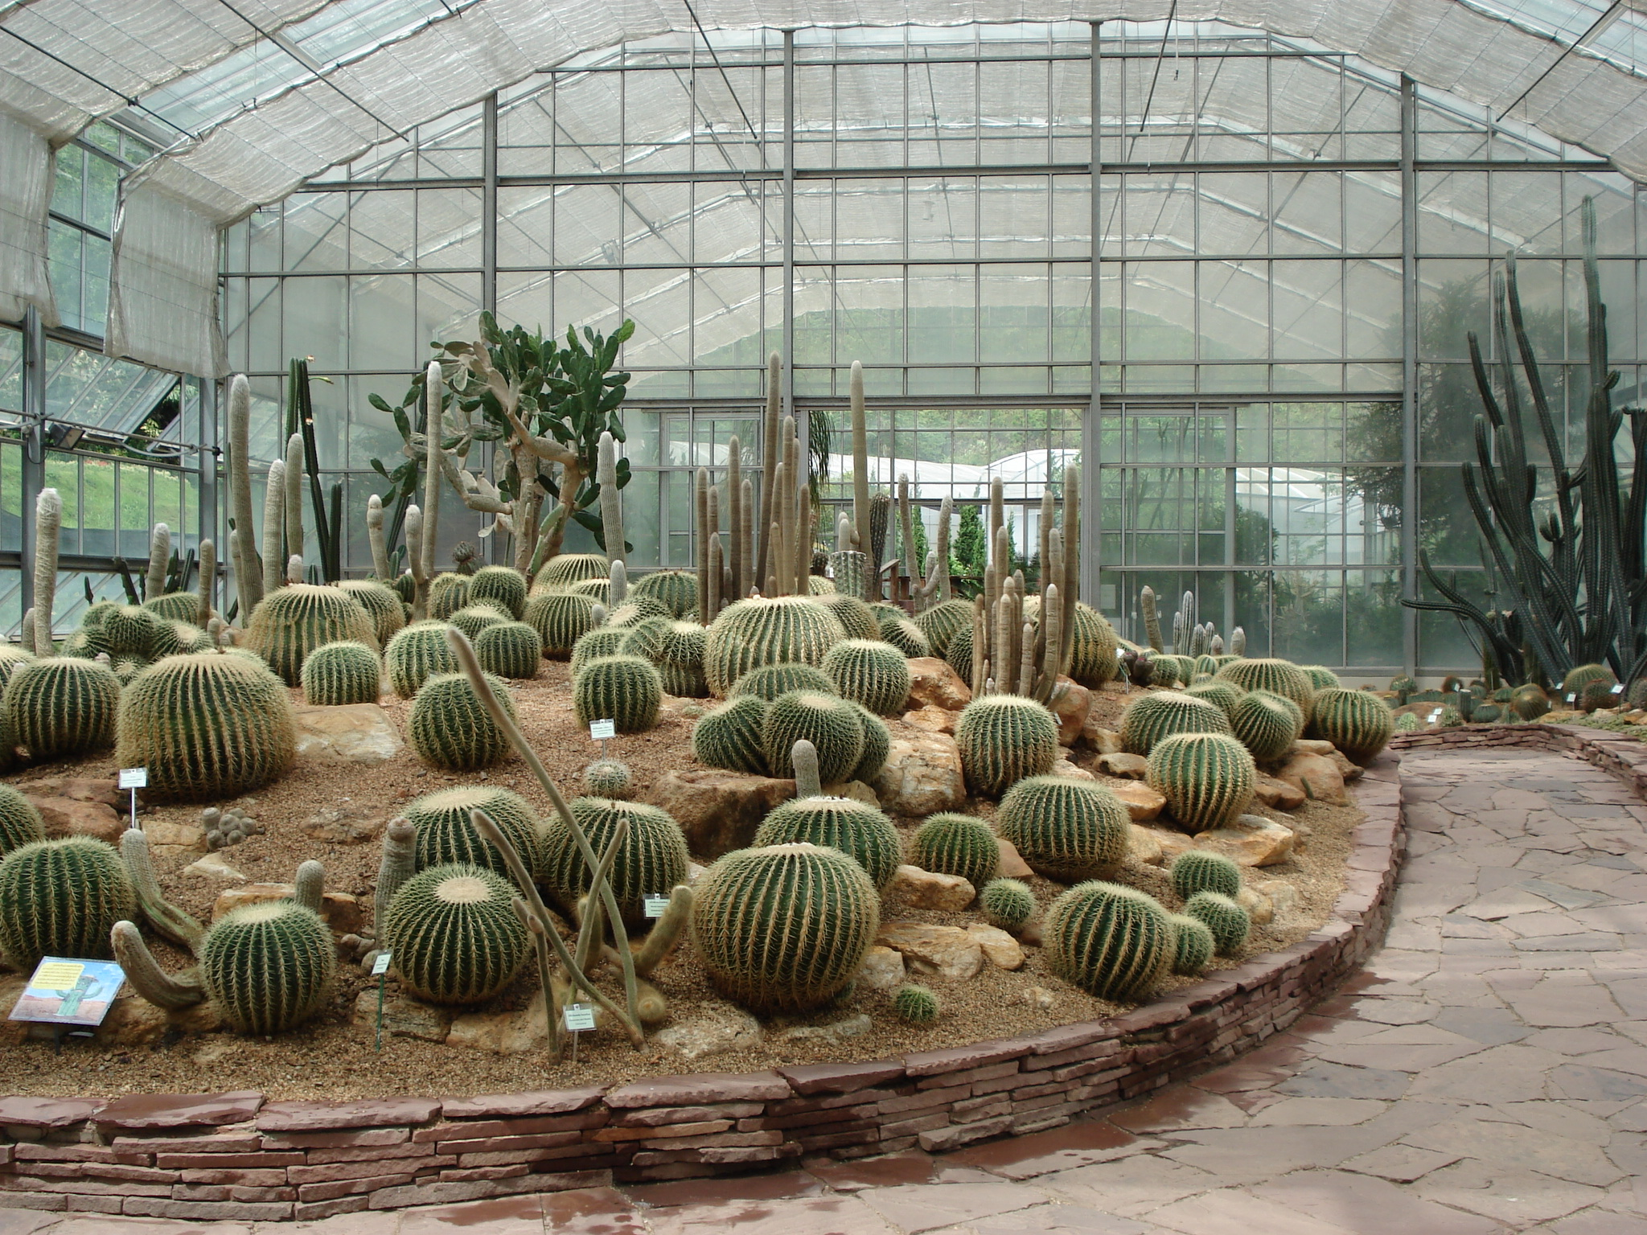
Notes:
Queen Sirikit Botanic Garden

Slide 18
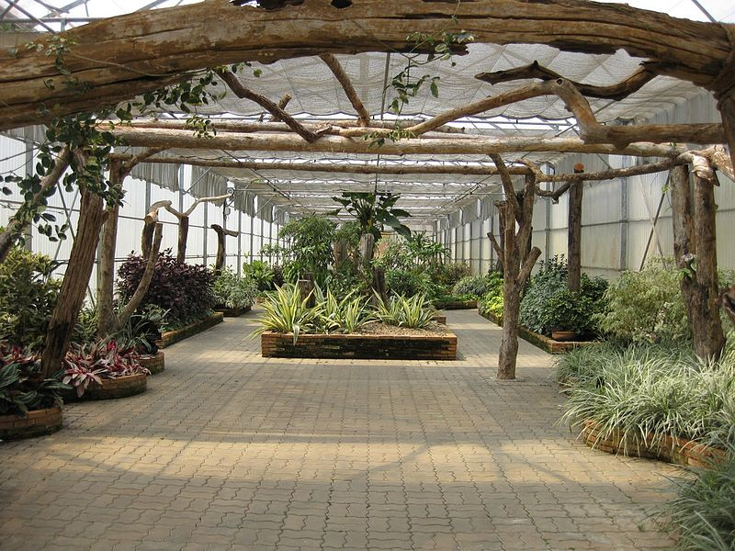
Notes:
Queen Sirikit Botanic Garden

Slide 19
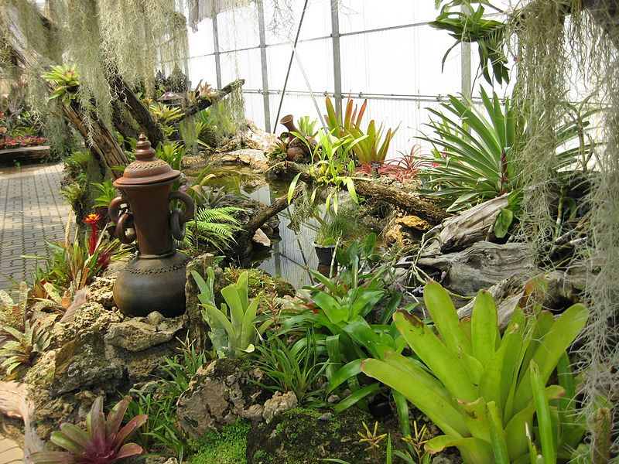
Notes:
Queen Sirikit Botanic Garden

Slide 20
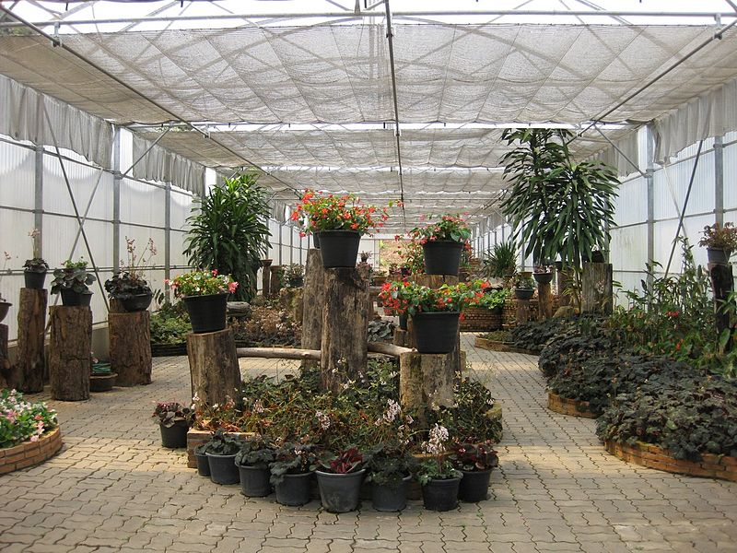
Notes:
Queen Sirikit Botanic Garden

Slide 21
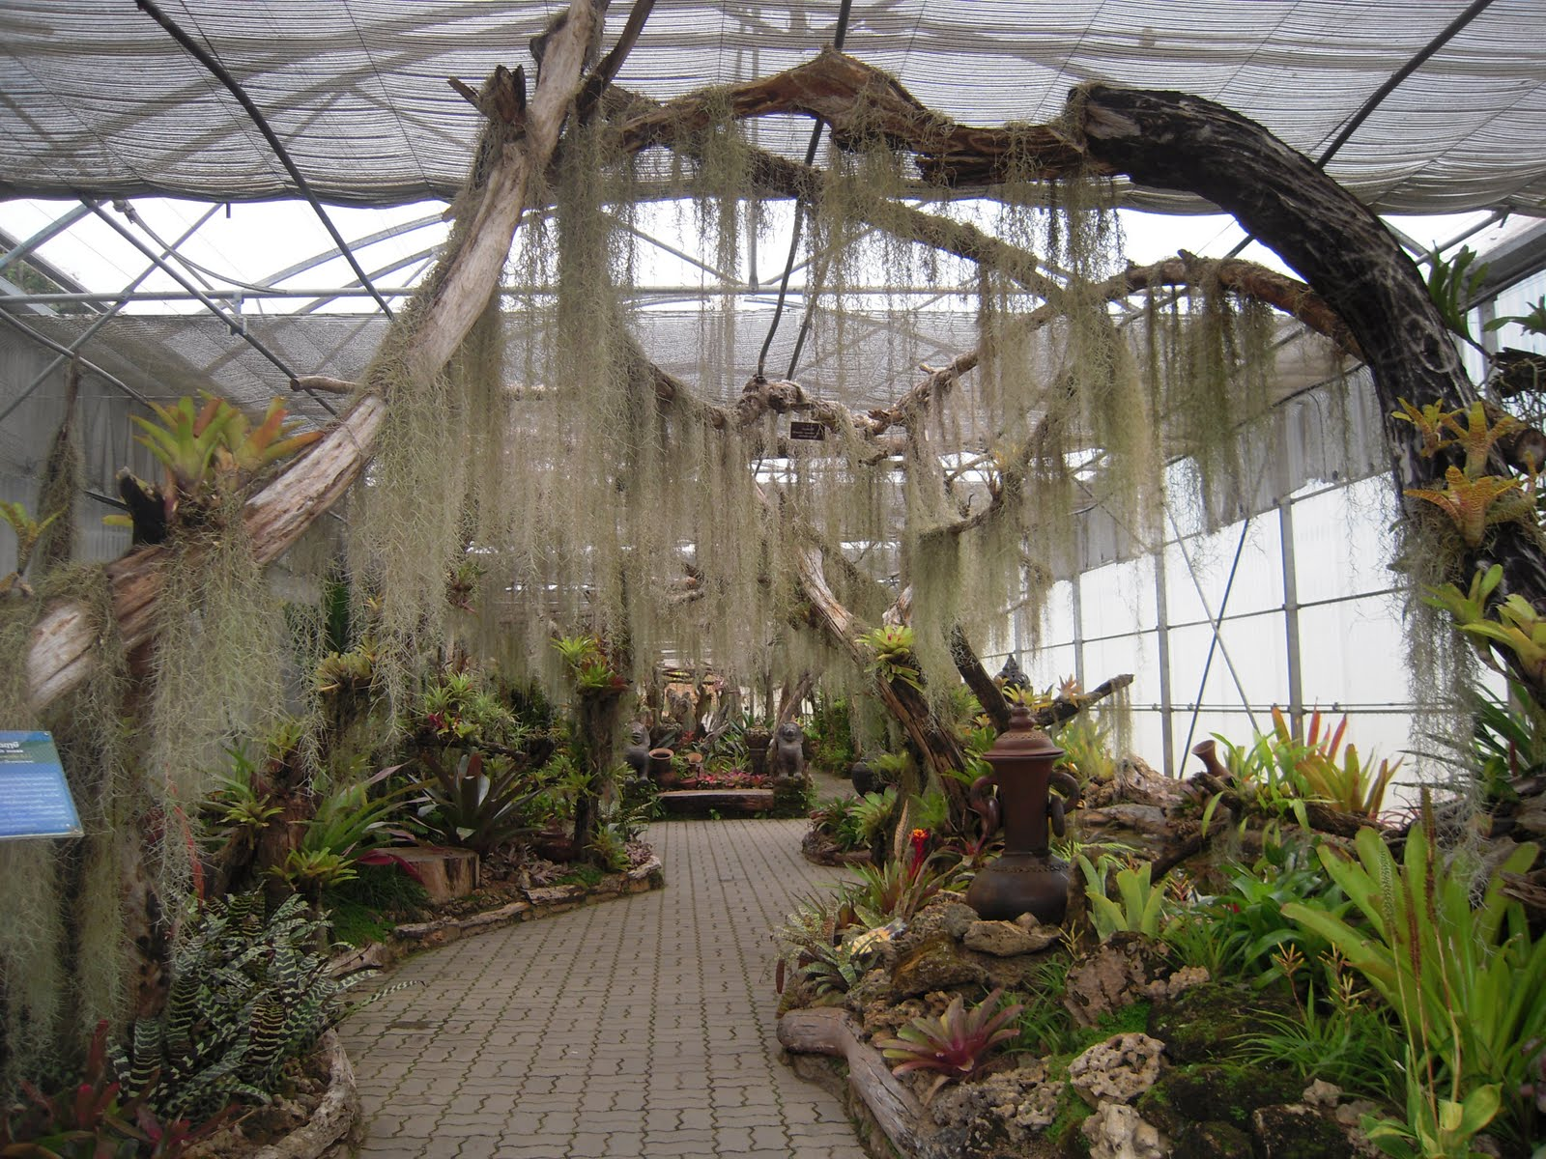
Notes:
Queen Sirikit Botanic Garden

Slide 22
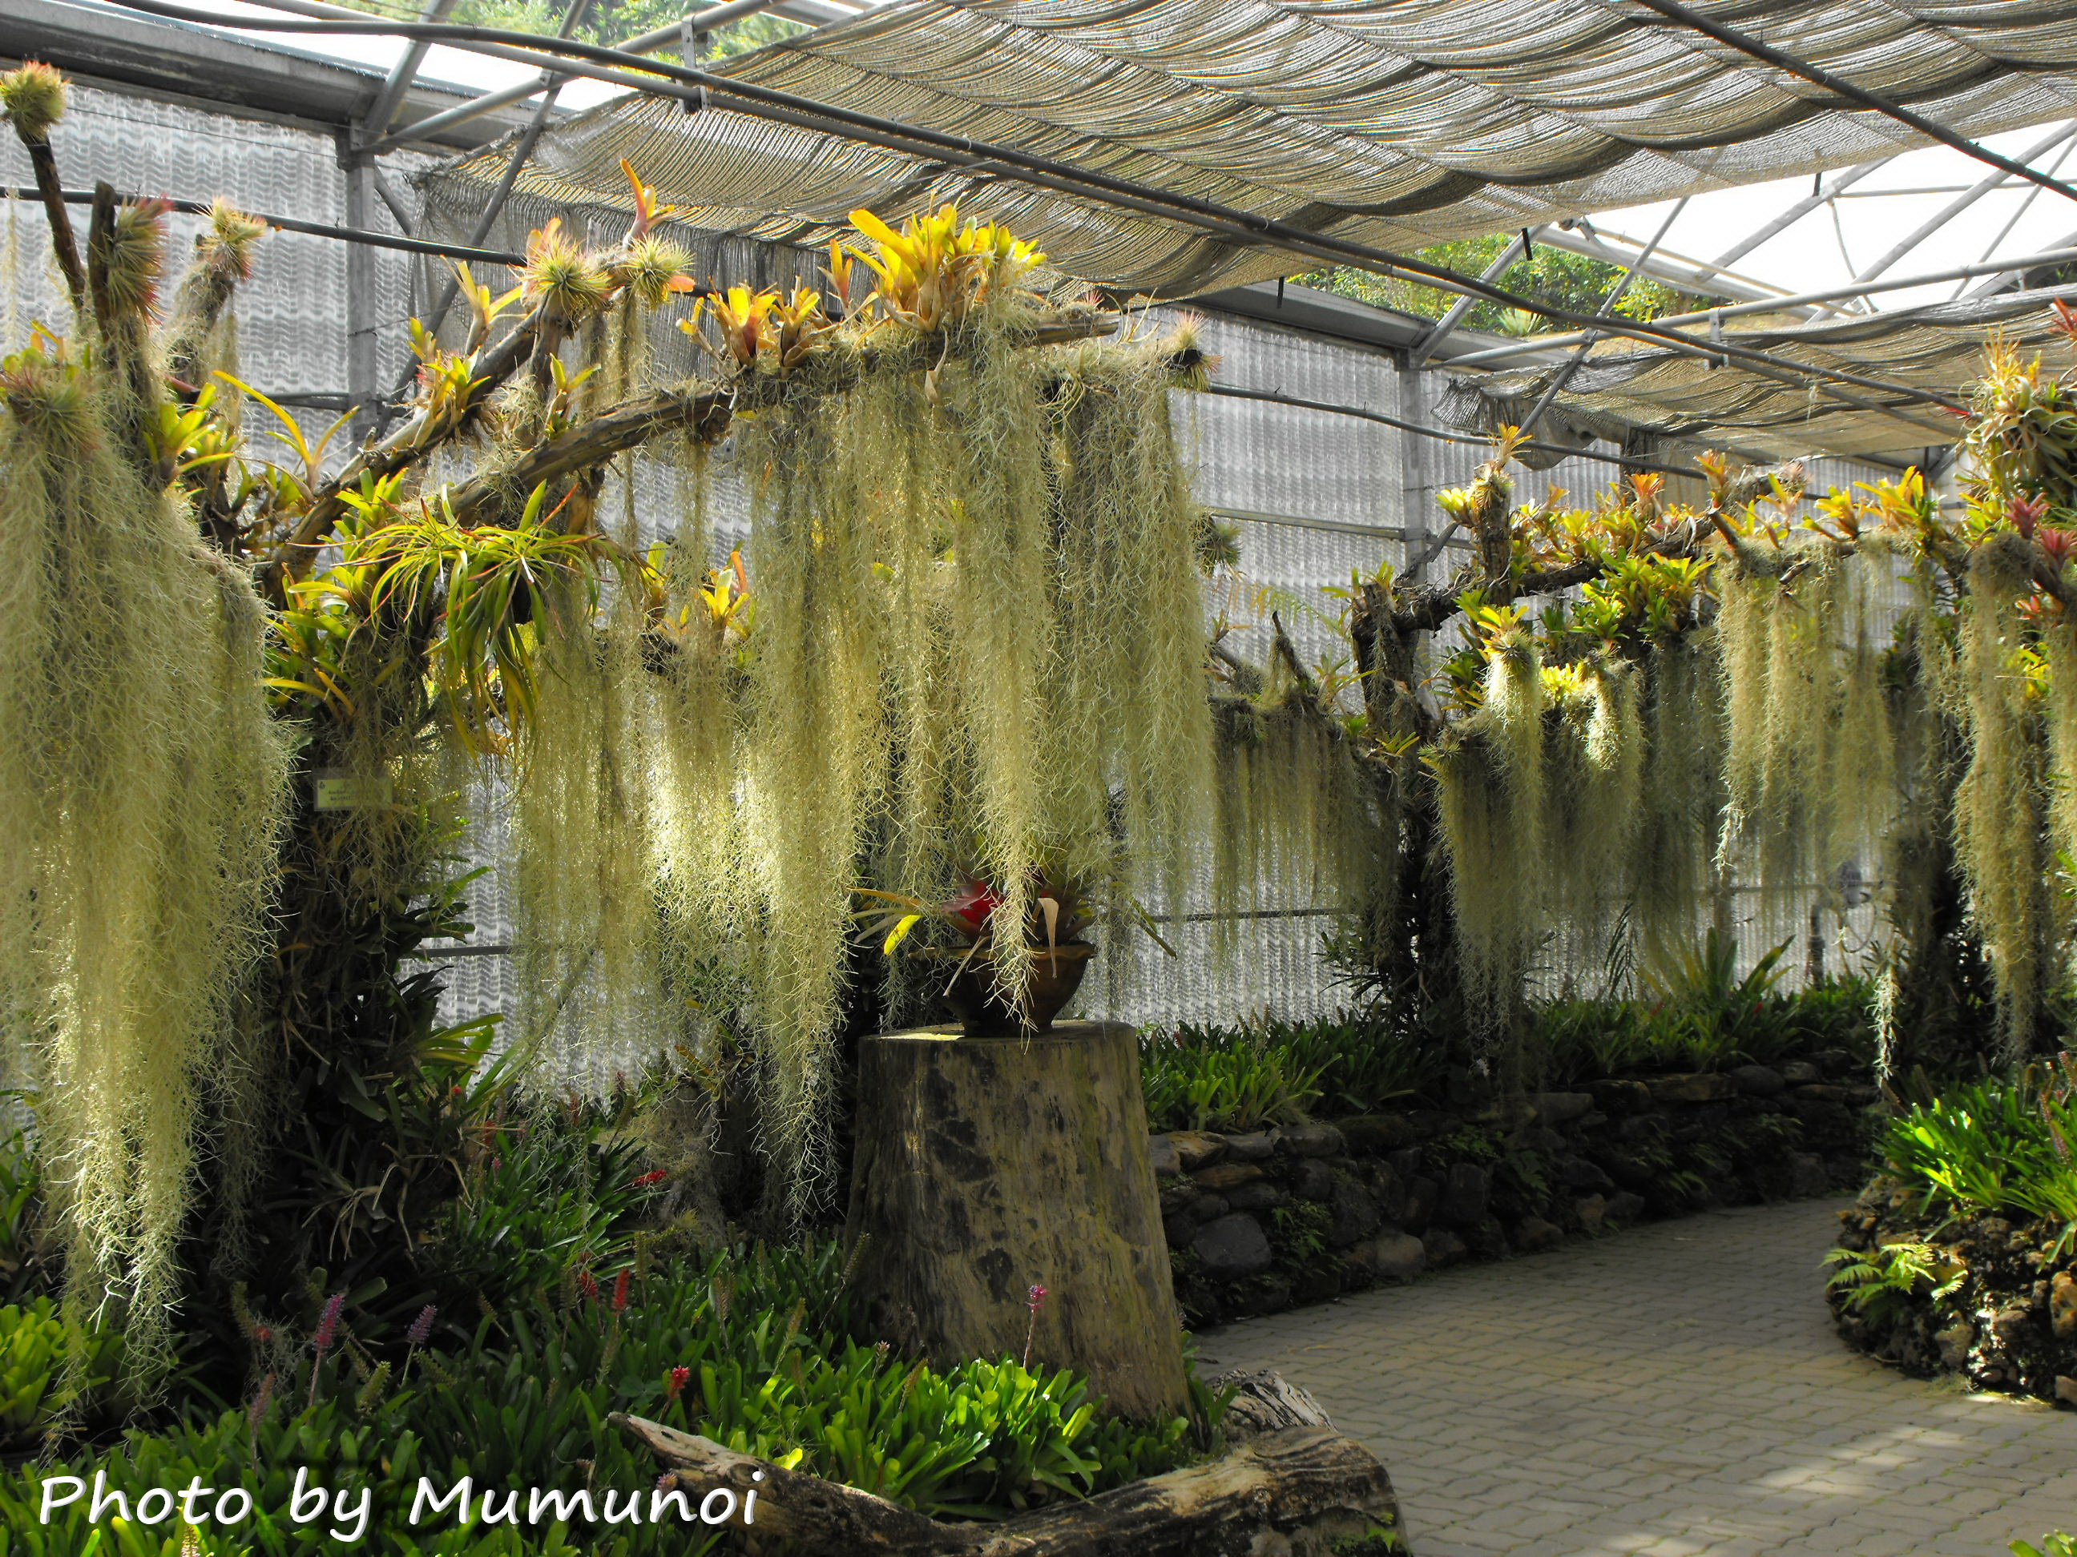
Notes:
Queen Sirikit Botanic Garden.-Tillantia usneiodes

Slide 23
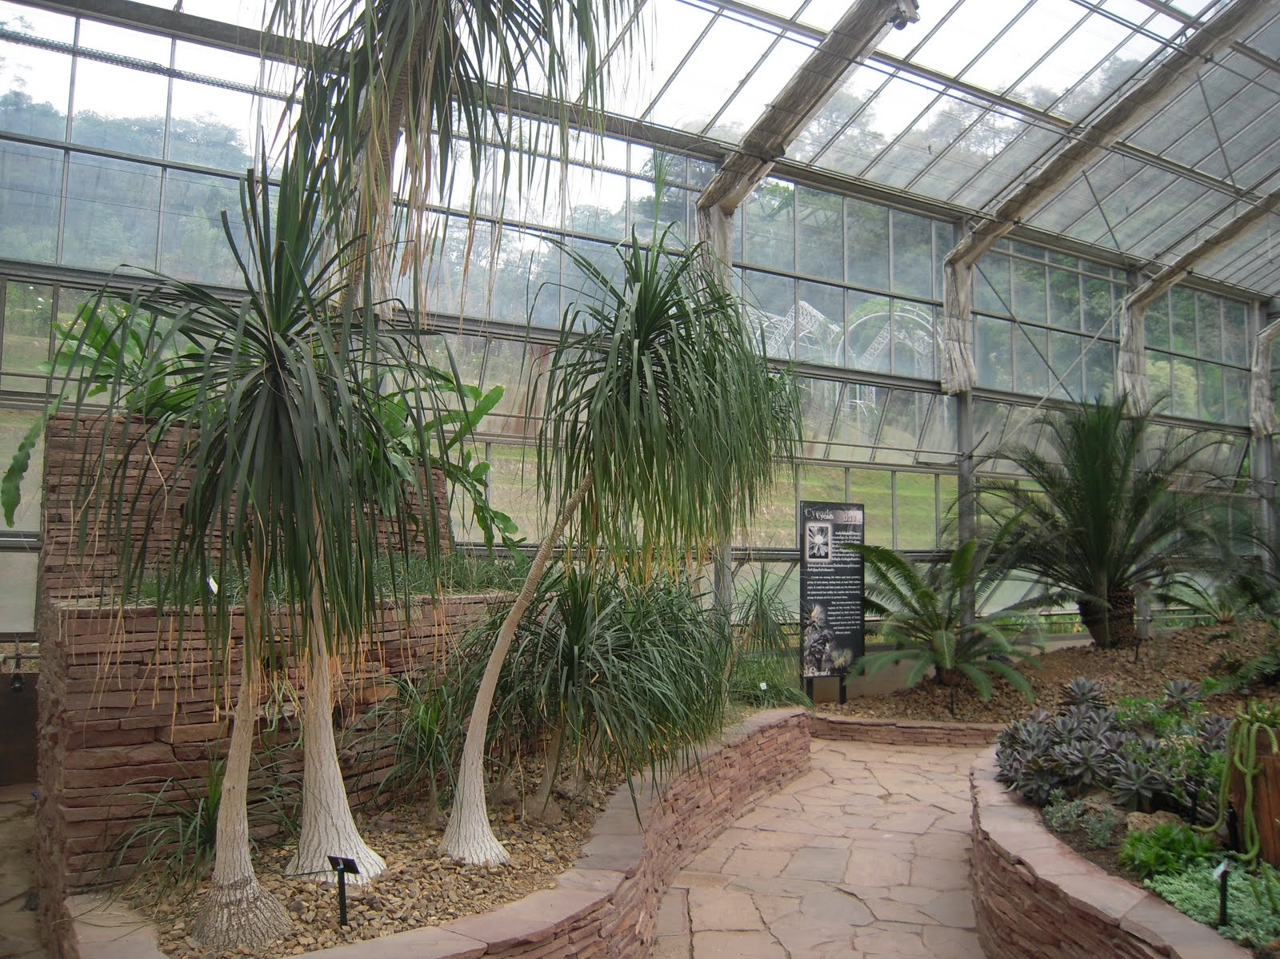
Notes:
Queen Sirikit Botanic Garden.-Beaucarnea recurvata

Slide 24
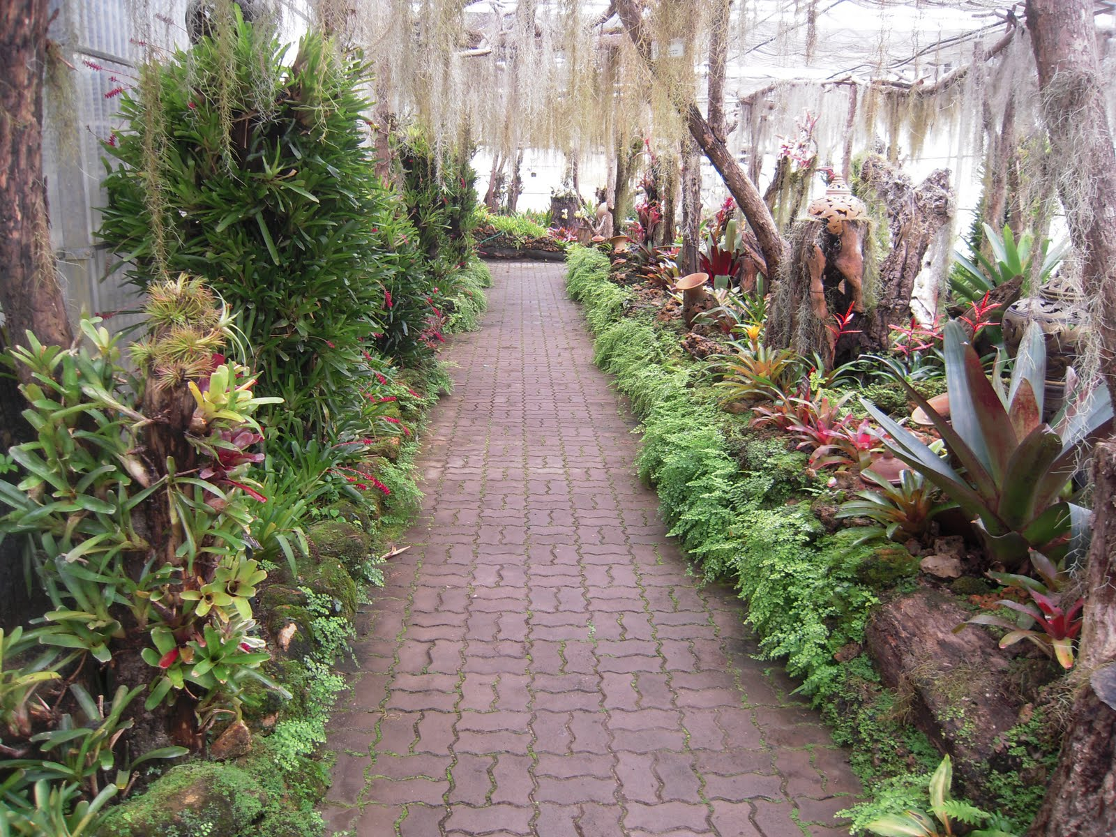
Notes:
Queen Sirikit Botanic Garden

Slide 25
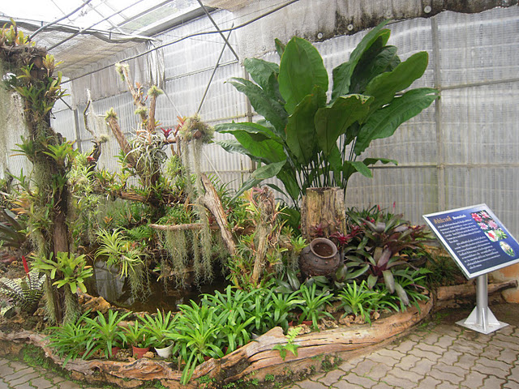
Notes:
Queen Sirikit Botanic Garden

Slide 26
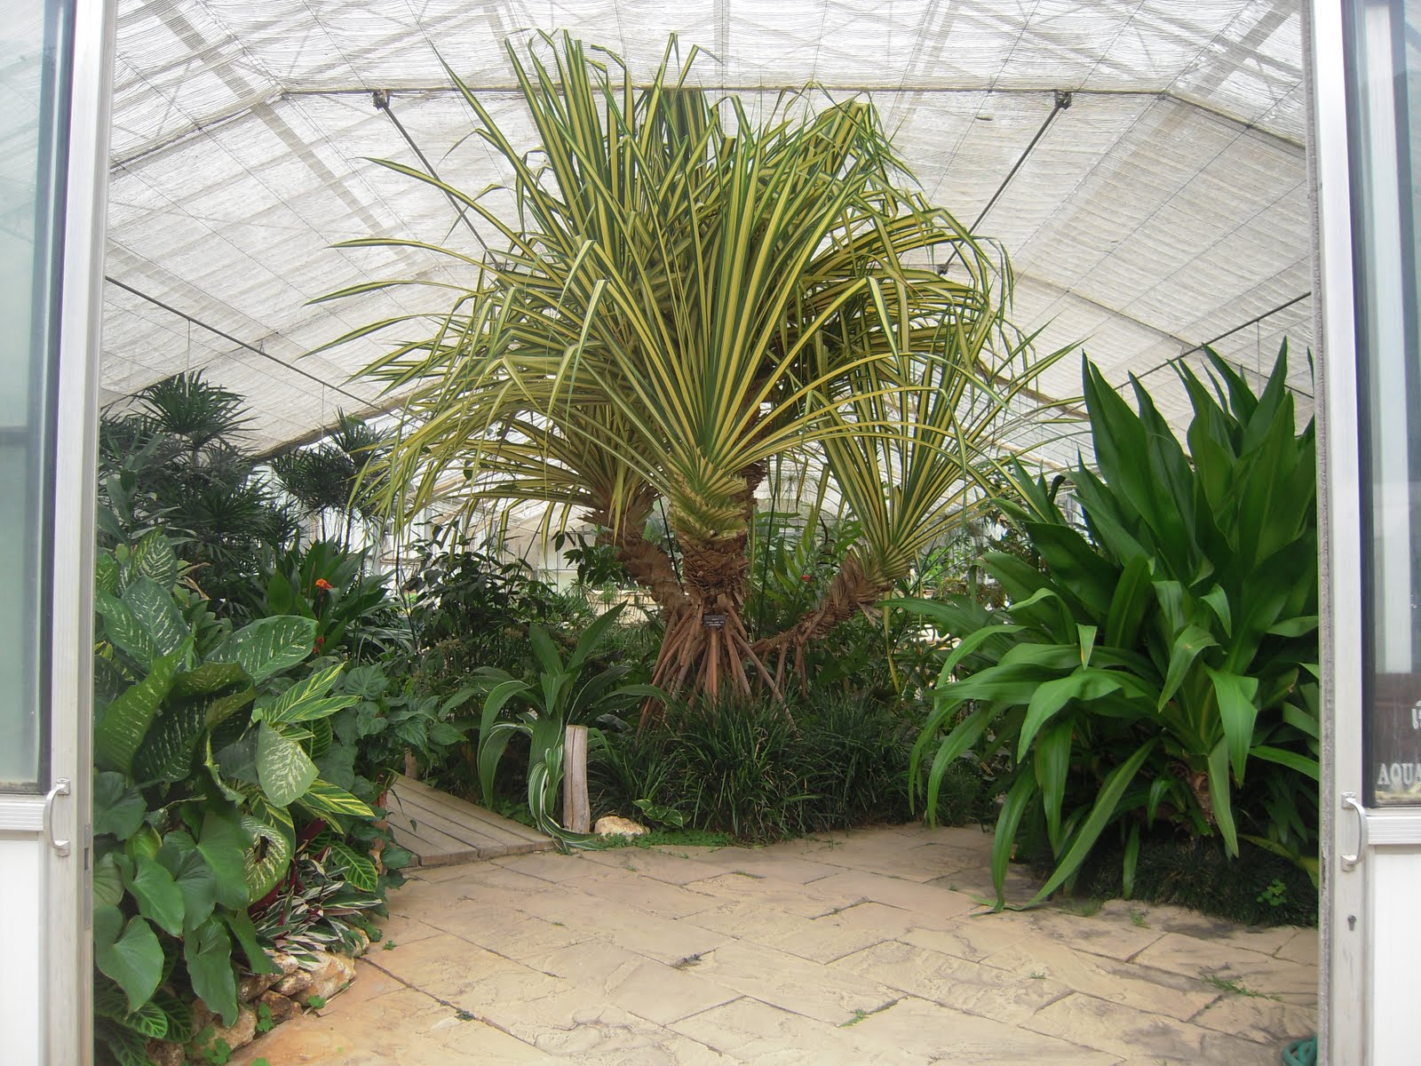
Notes:
Queen Sirikit Botanic Garden

Slide 27
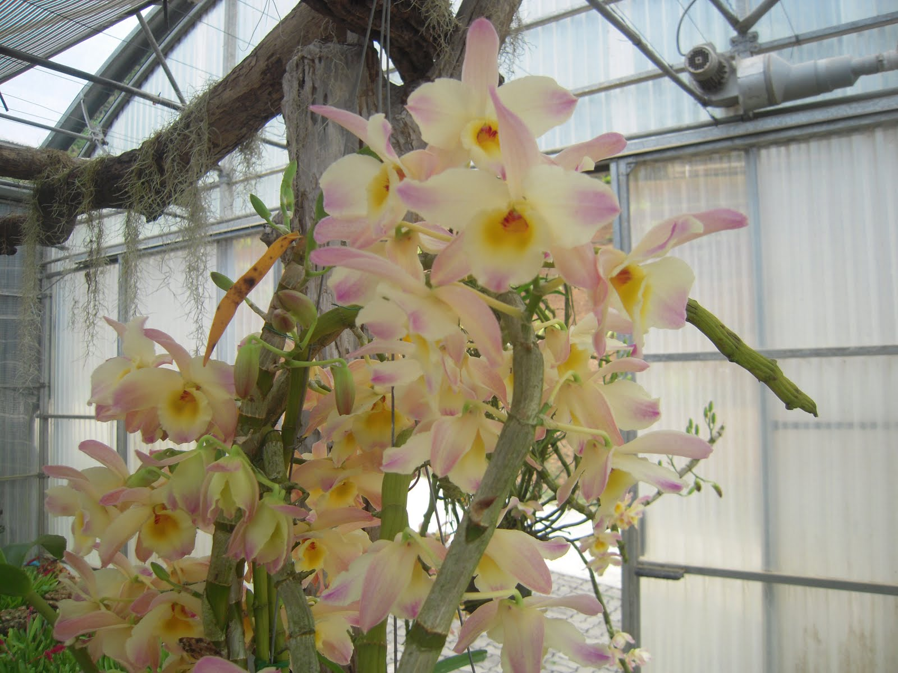
Notes:
Queen Sirikit Botanic Garden

Slide 28
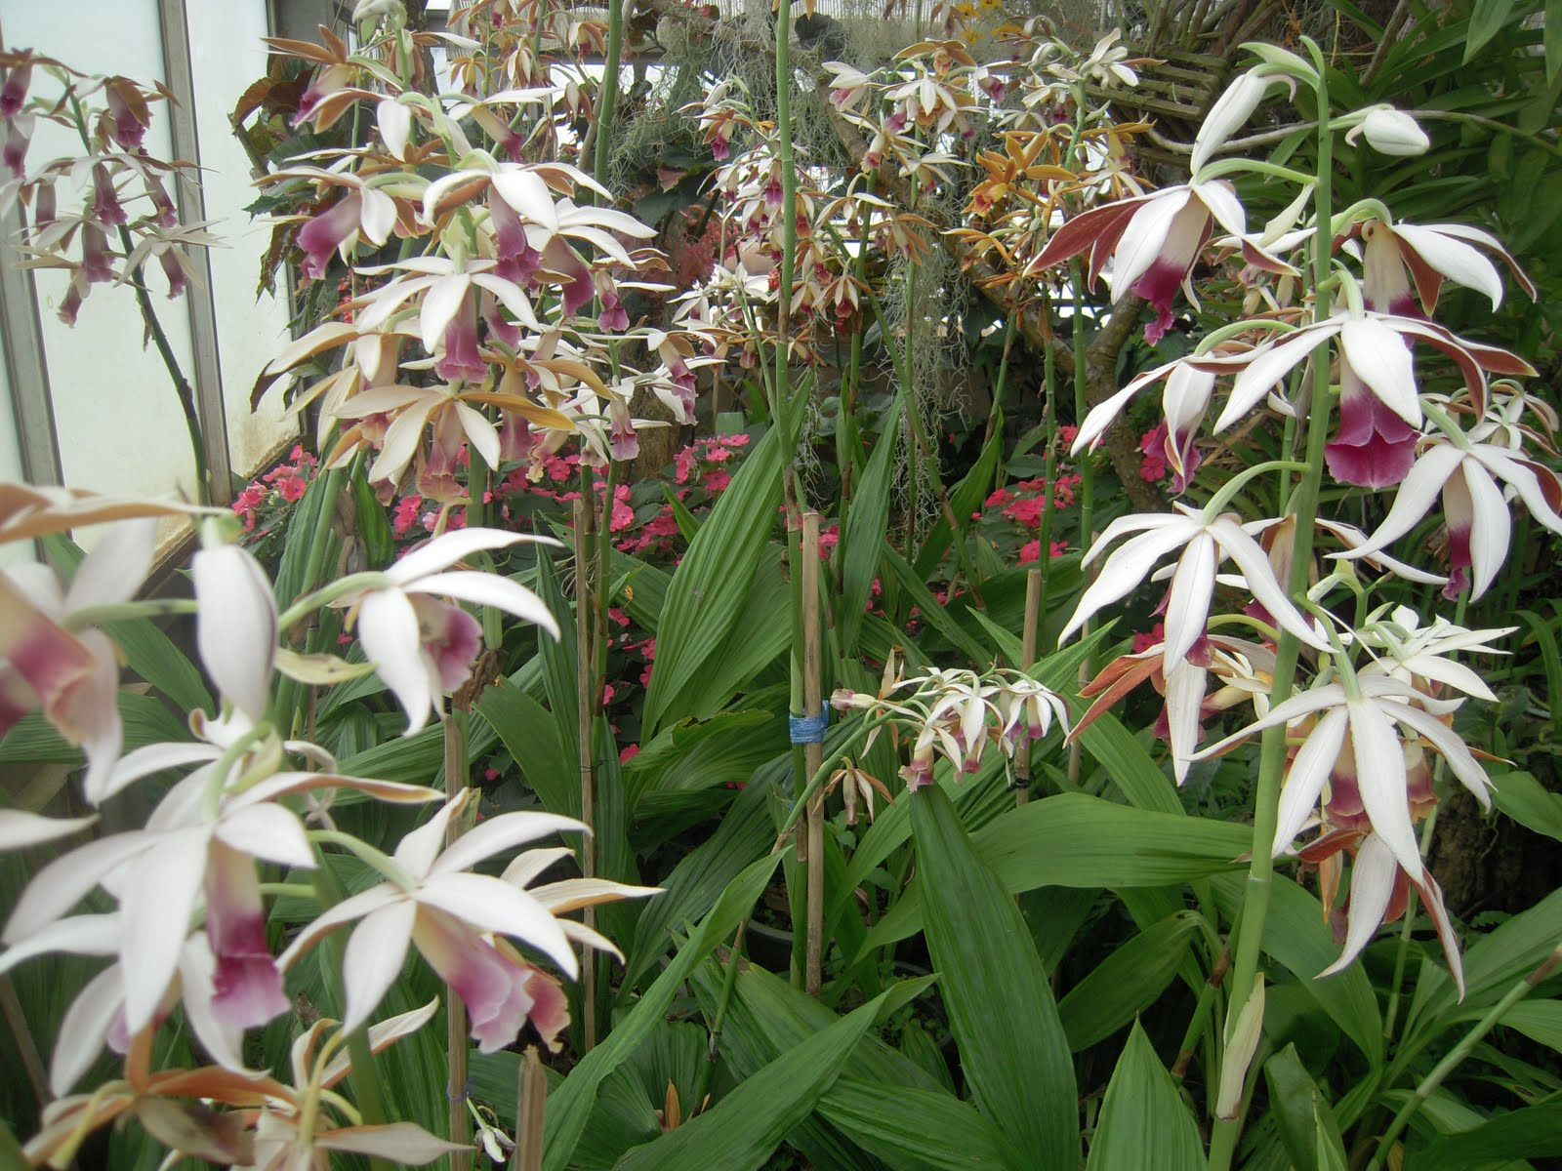
Notes:
Queen Sirikit Botanic Garden

Slide 29
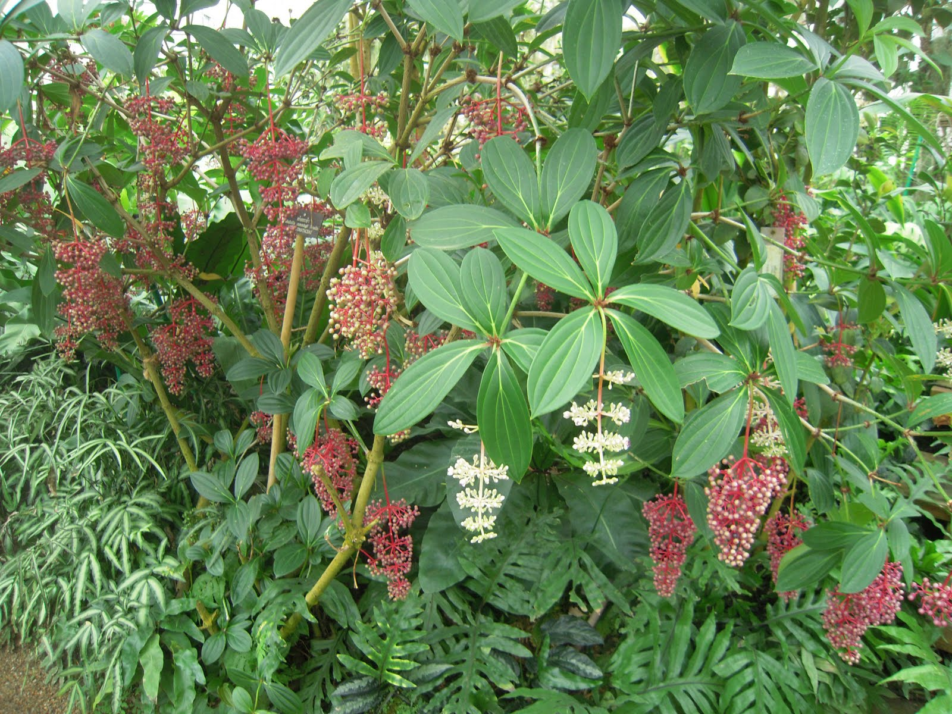
Notes:
Queen Sirikit Botanic Garden

Slide 30
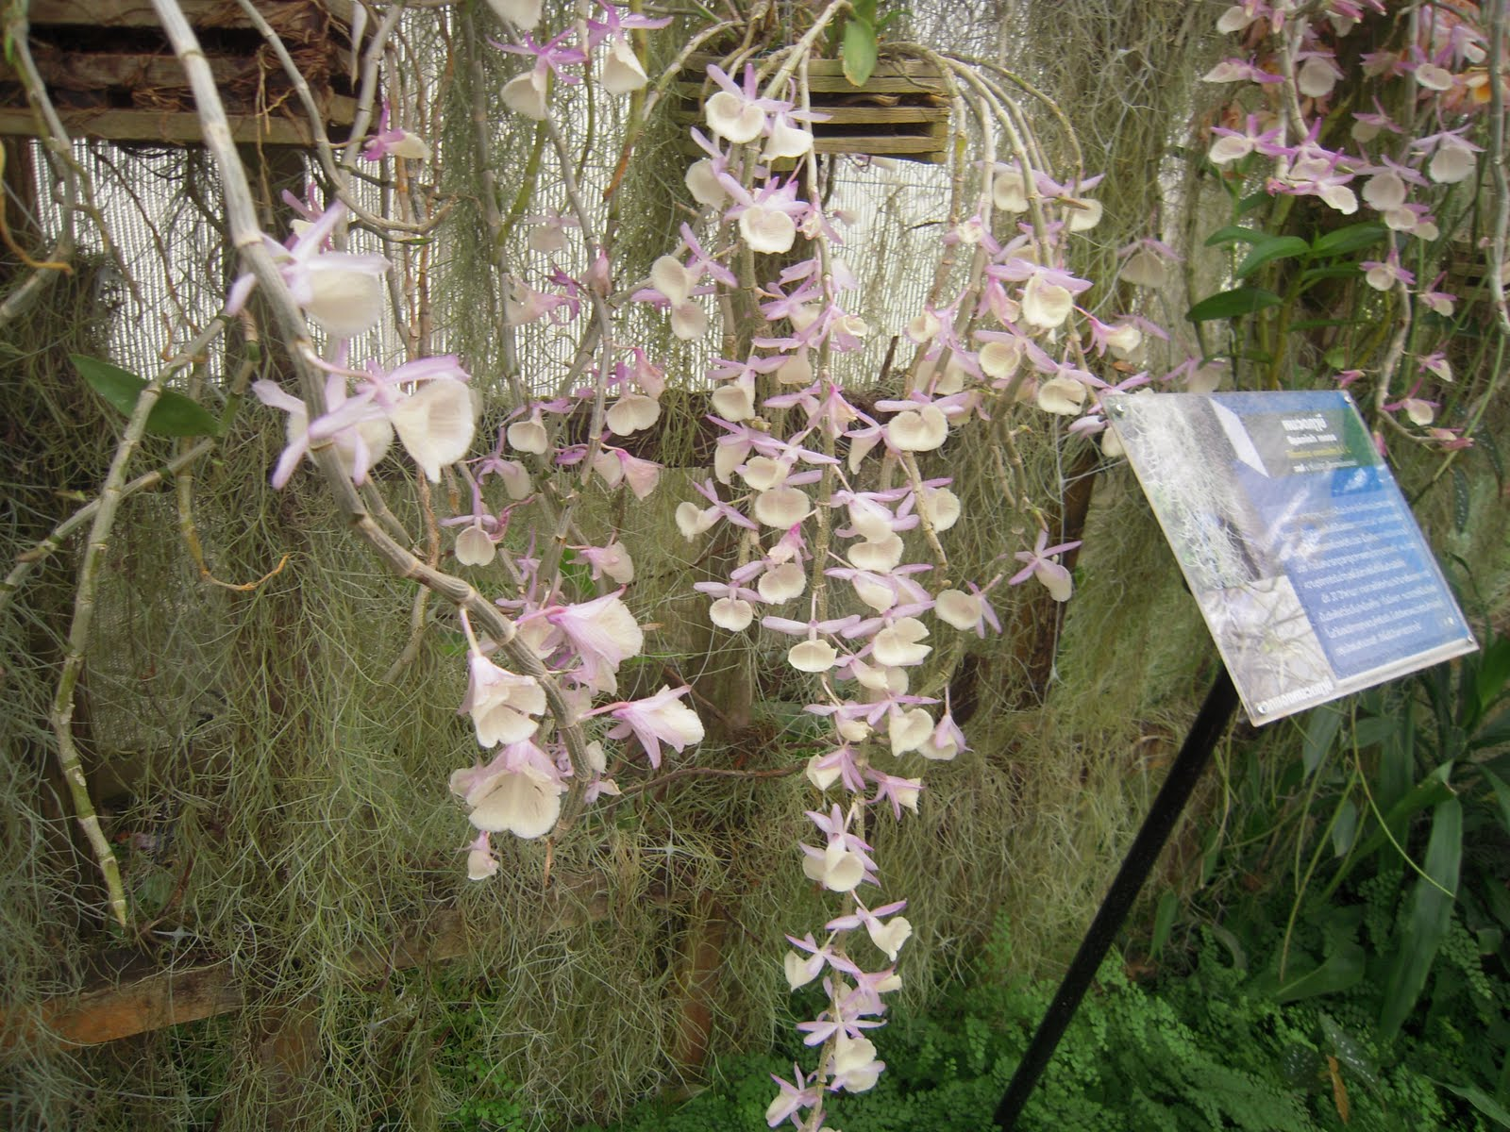
Notes:
Queen Sirikit Botanic Garden

Slide 31
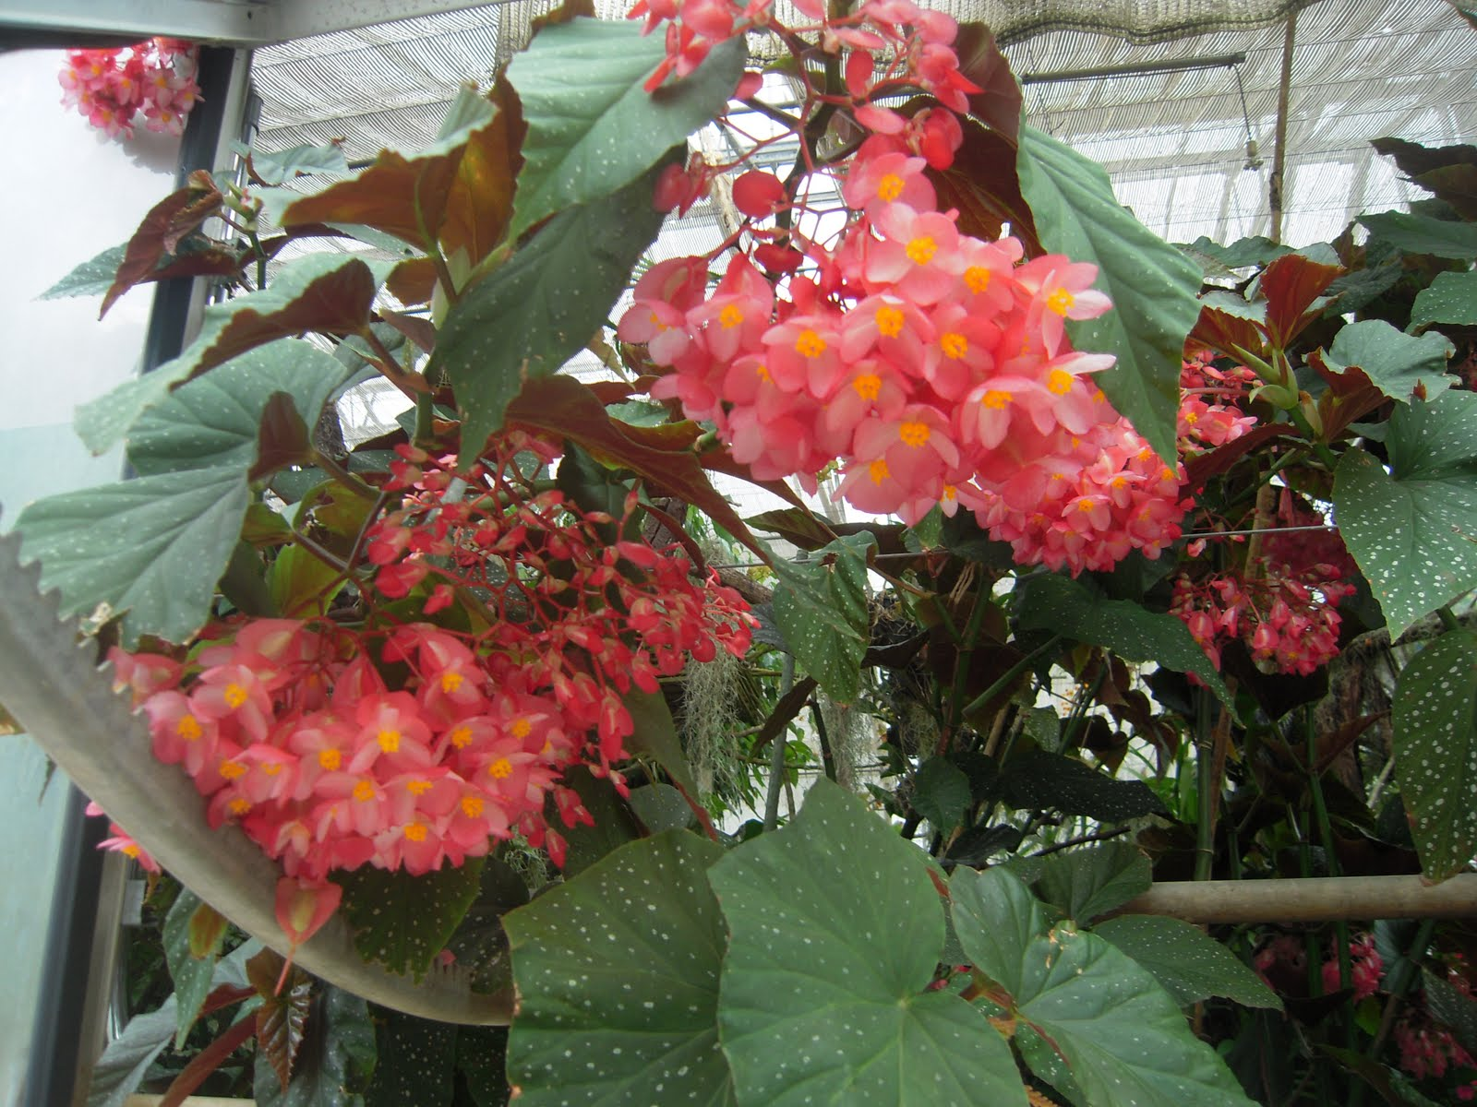
Notes:
Queen Sirikit Botanic Garden

Slide 32
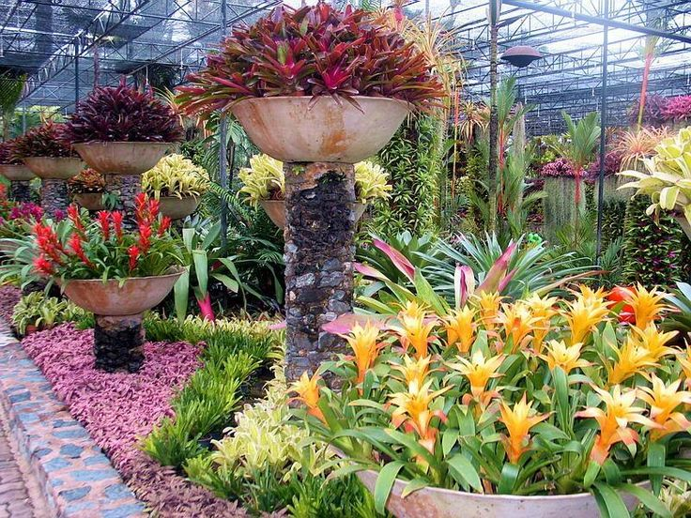
Notes:
Queen Sirikit Botanic Garden

Slide 33
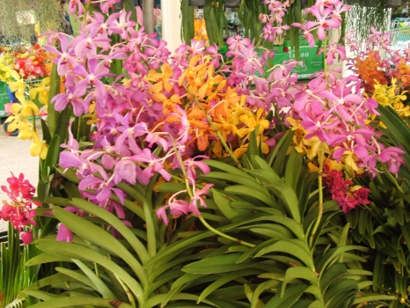
Notes:
Queen Sirikit Botanic Garden

Slide 34
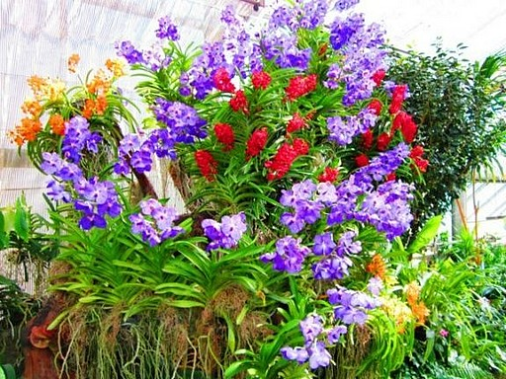
Notes:
Queen Sirikit Botanic Garden

Slide 35
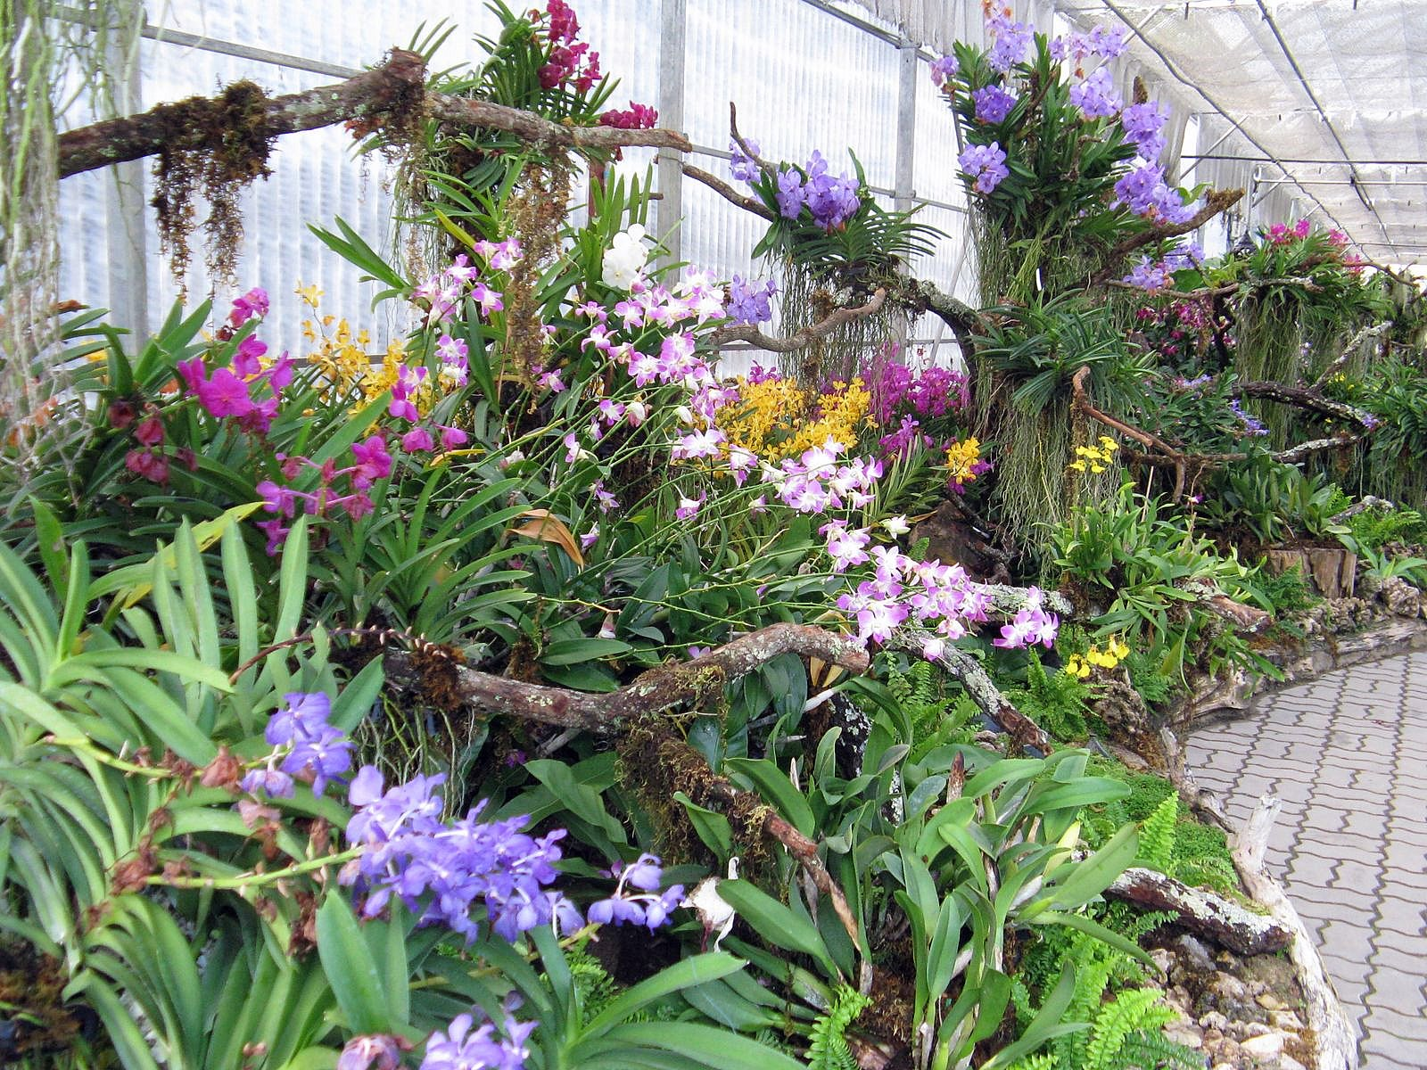
Notes:
Chiang Mai - Botanical Gardens.

Slide 36
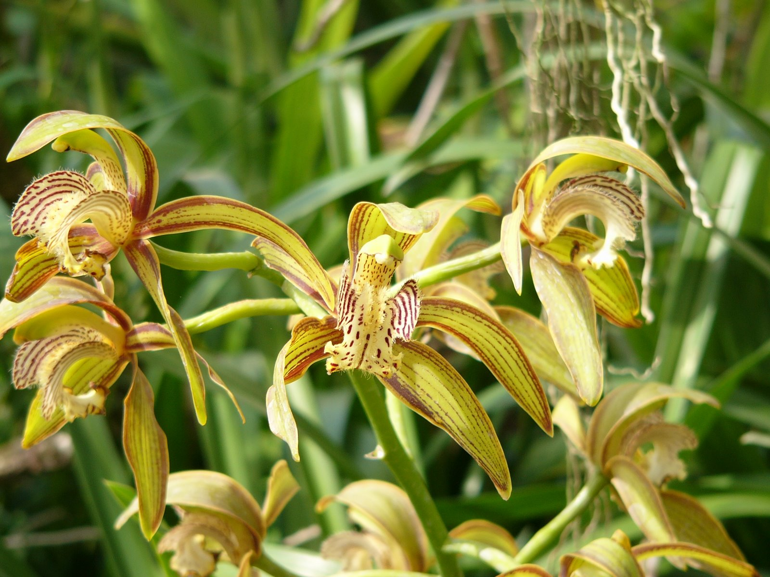
Notes:
Queen Sirikit Botanic Garden

Slide 37
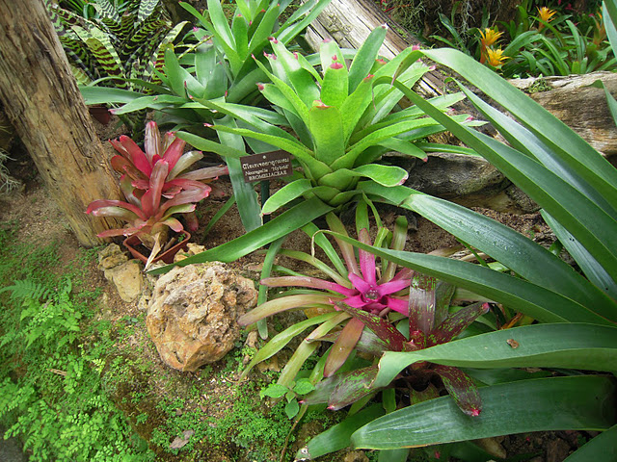
Notes:
Queen Sirikit Botanic Garden

Slide 38
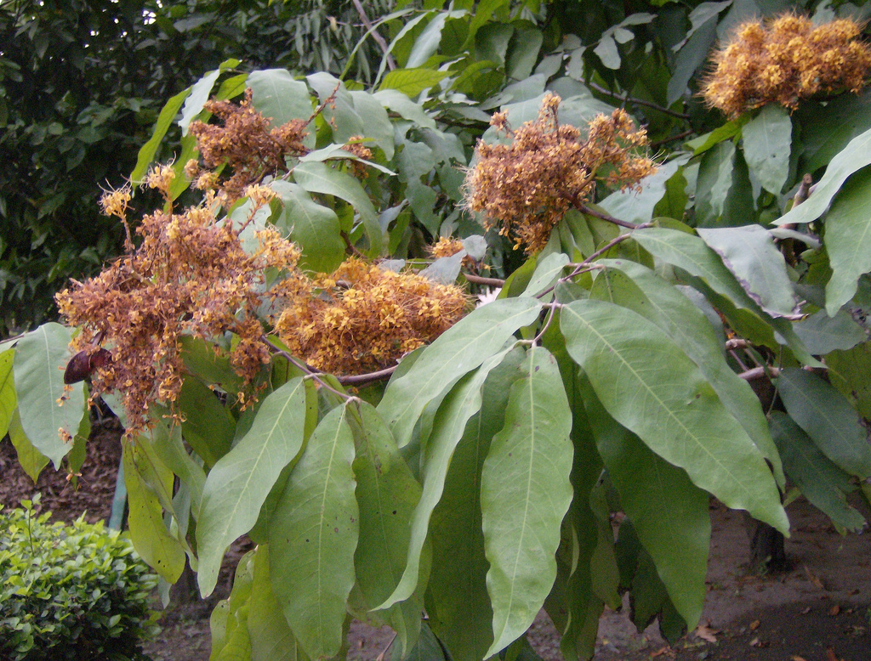
Notes:
Queen Sirikit Botanic Garden

Slide 39
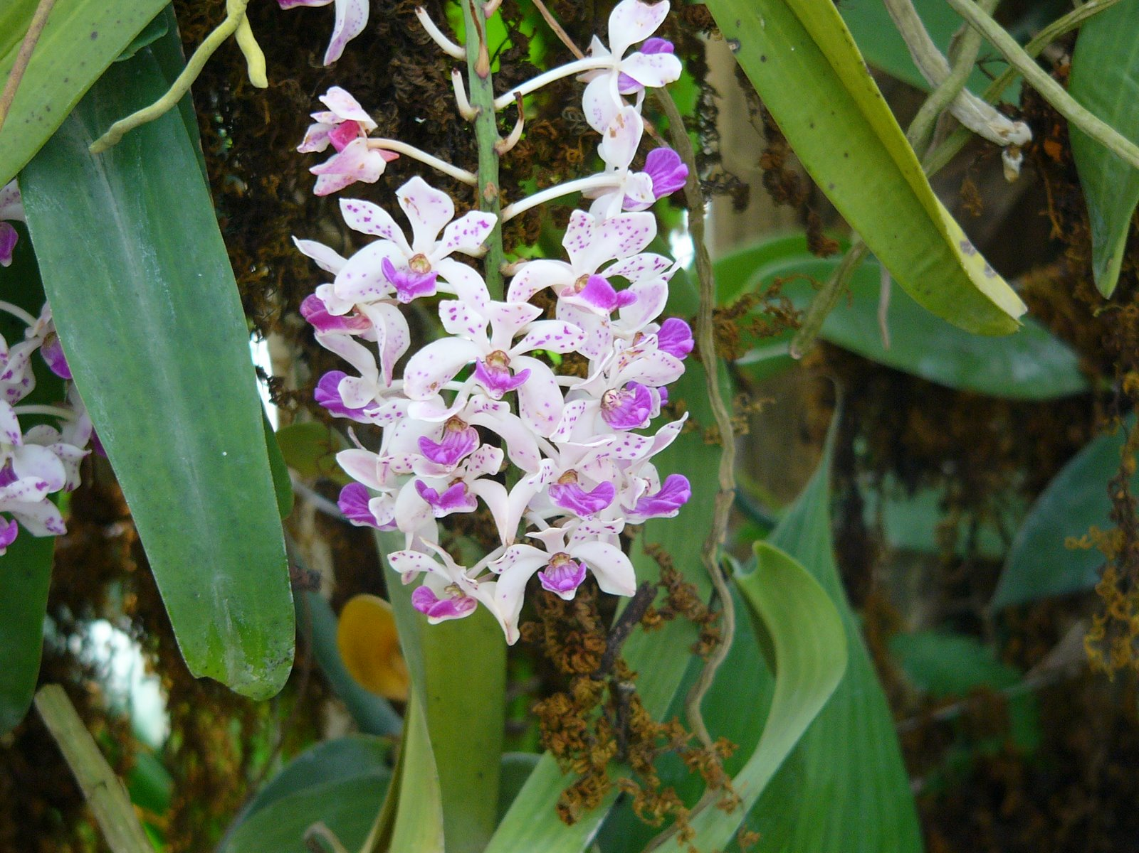
Notes:
Queen Sirikit Botanic Garden

Slide 40
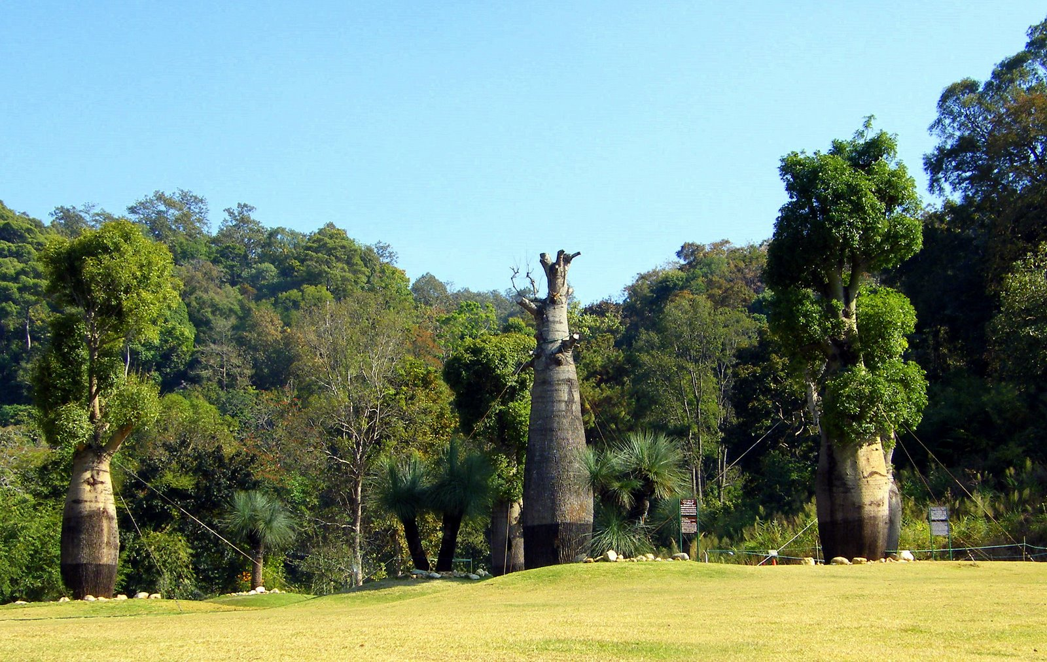
Notes:
Queen Sirikit Botanic Garden

Slide 41
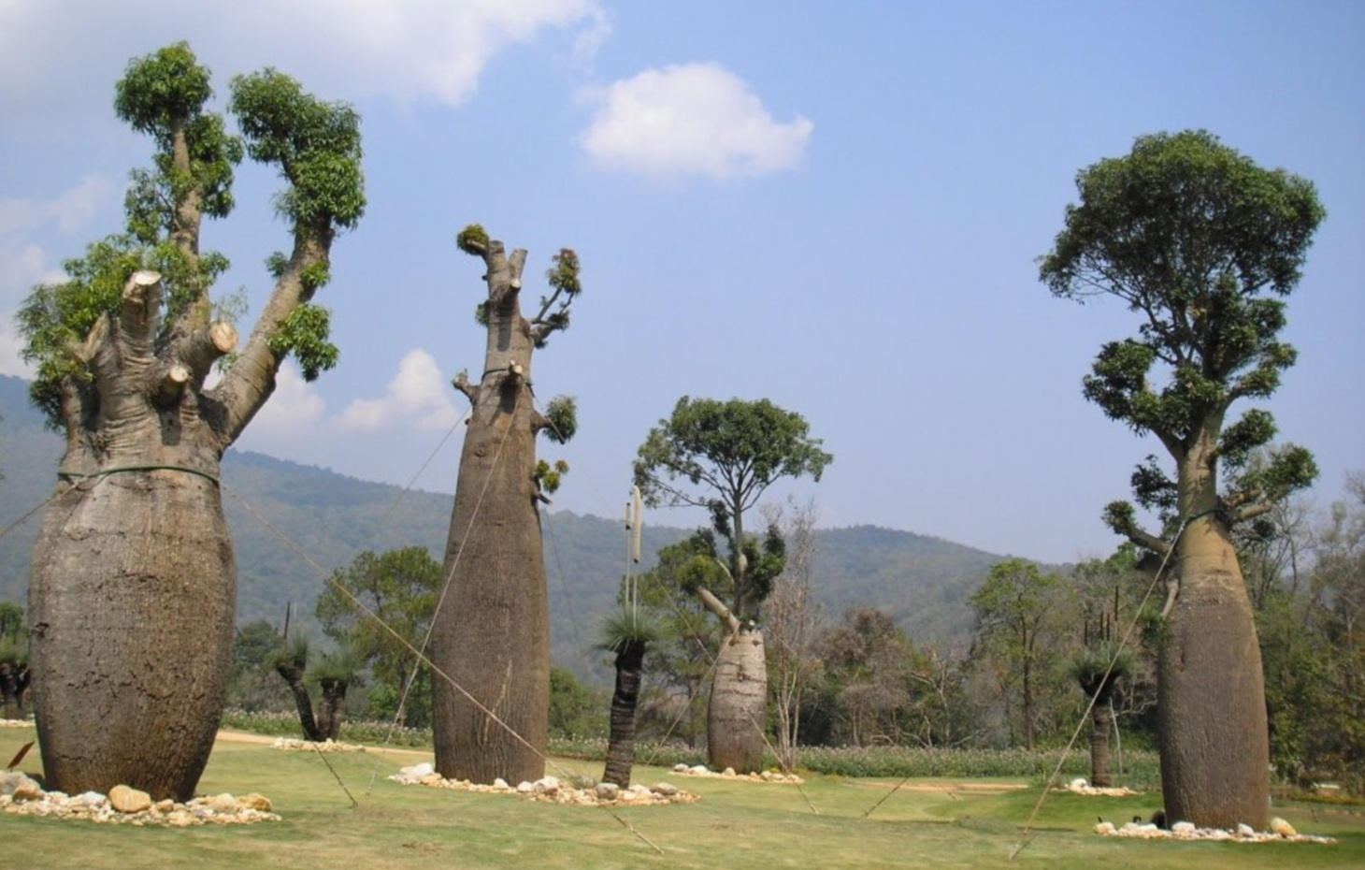
Notes:
Queen Sirikit Botanic Garden.-Brachychiton rupestris

Slide 42
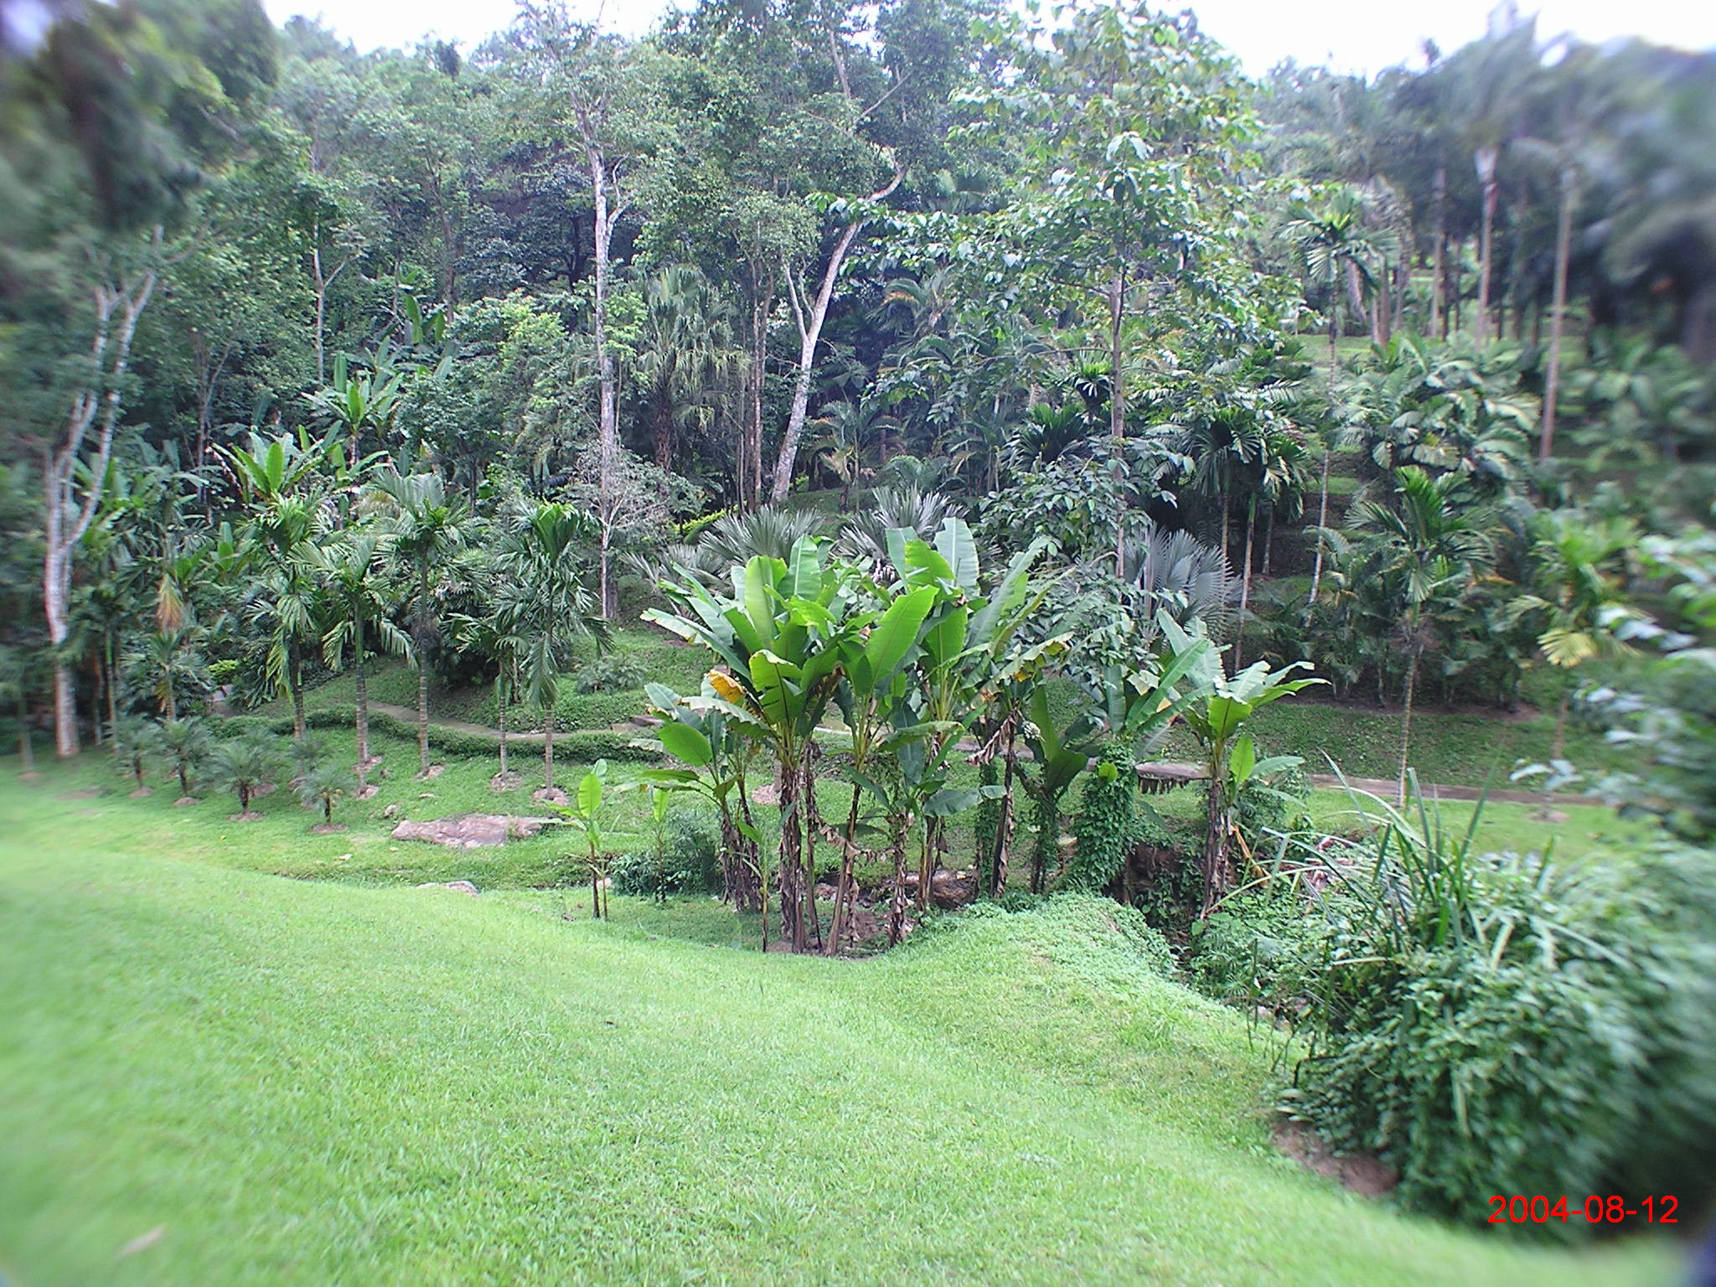
Notes:
Queen Sirikit Botanic Garden

Slide 43
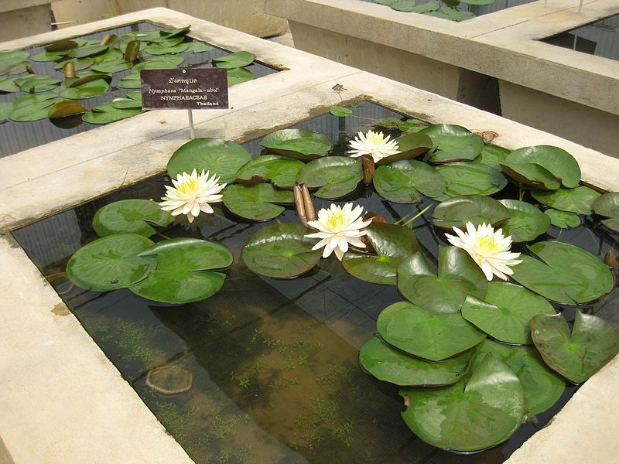
Notes:
Queen Sirikit Botanic Garden

Slide 44
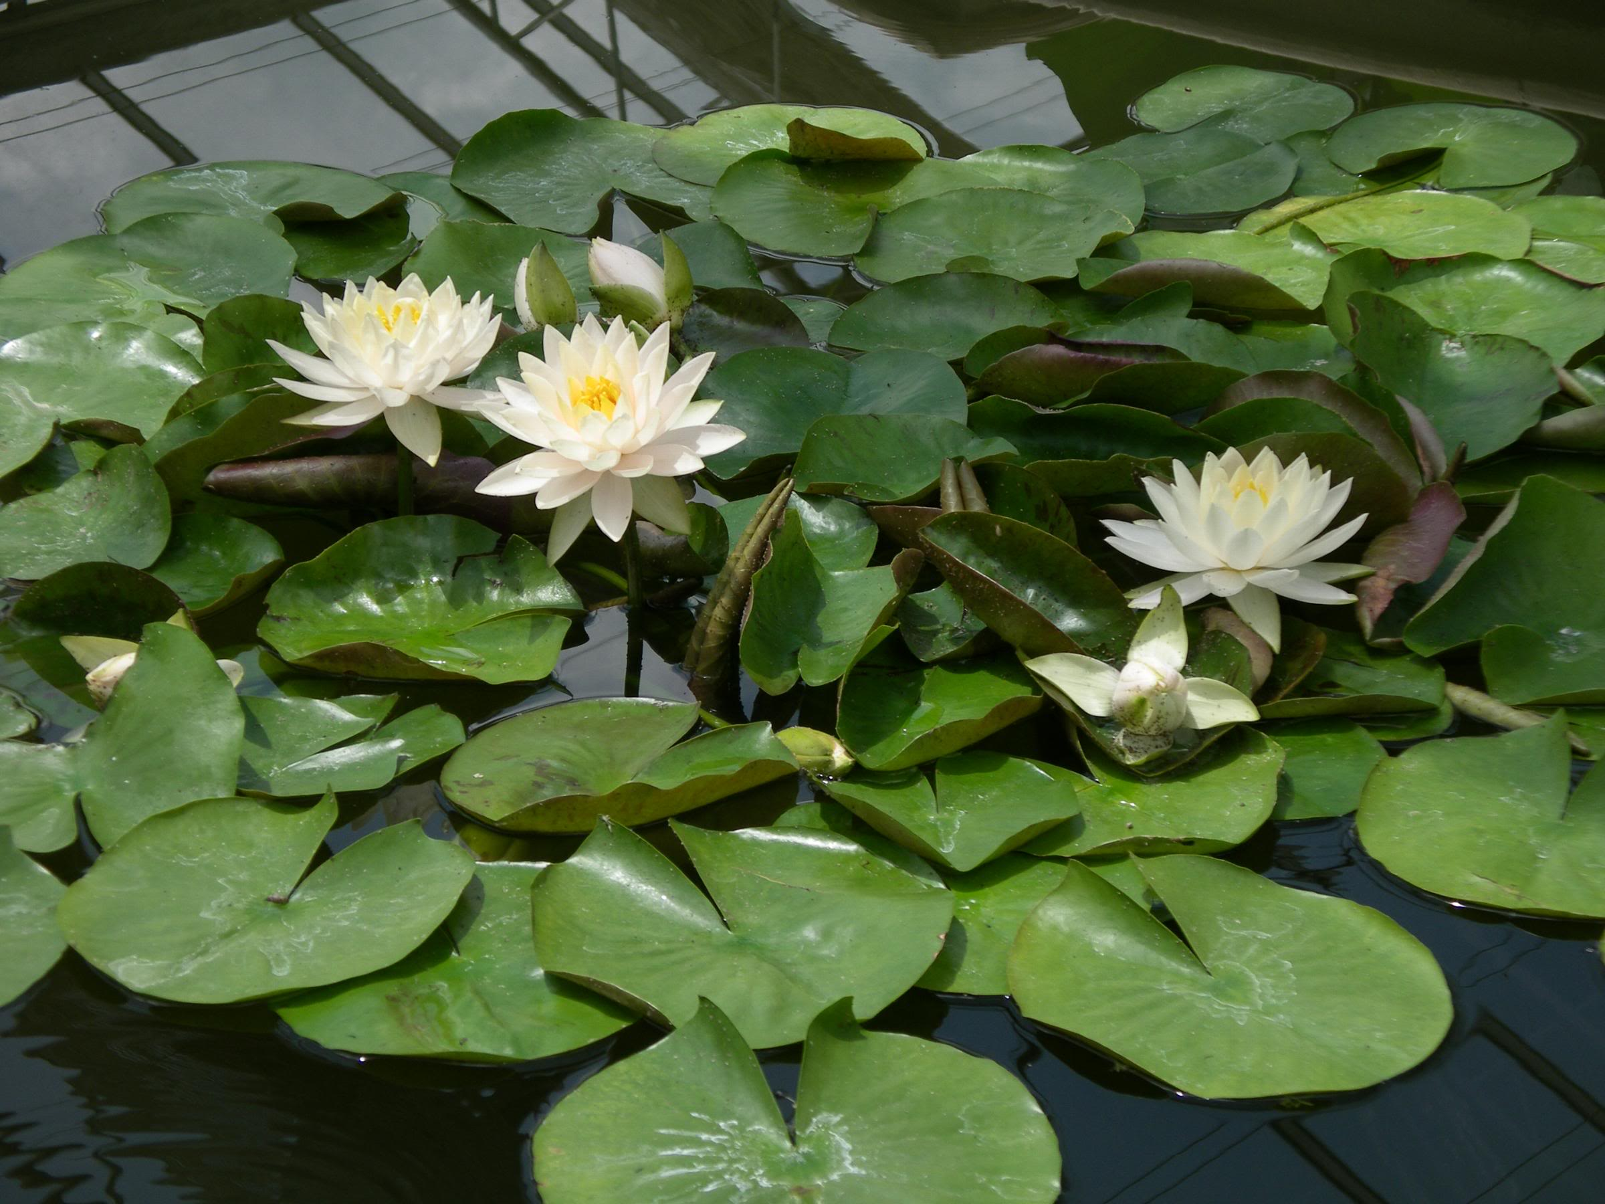
Notes:
Queen Sirikit Botanic Garden

Slide 45
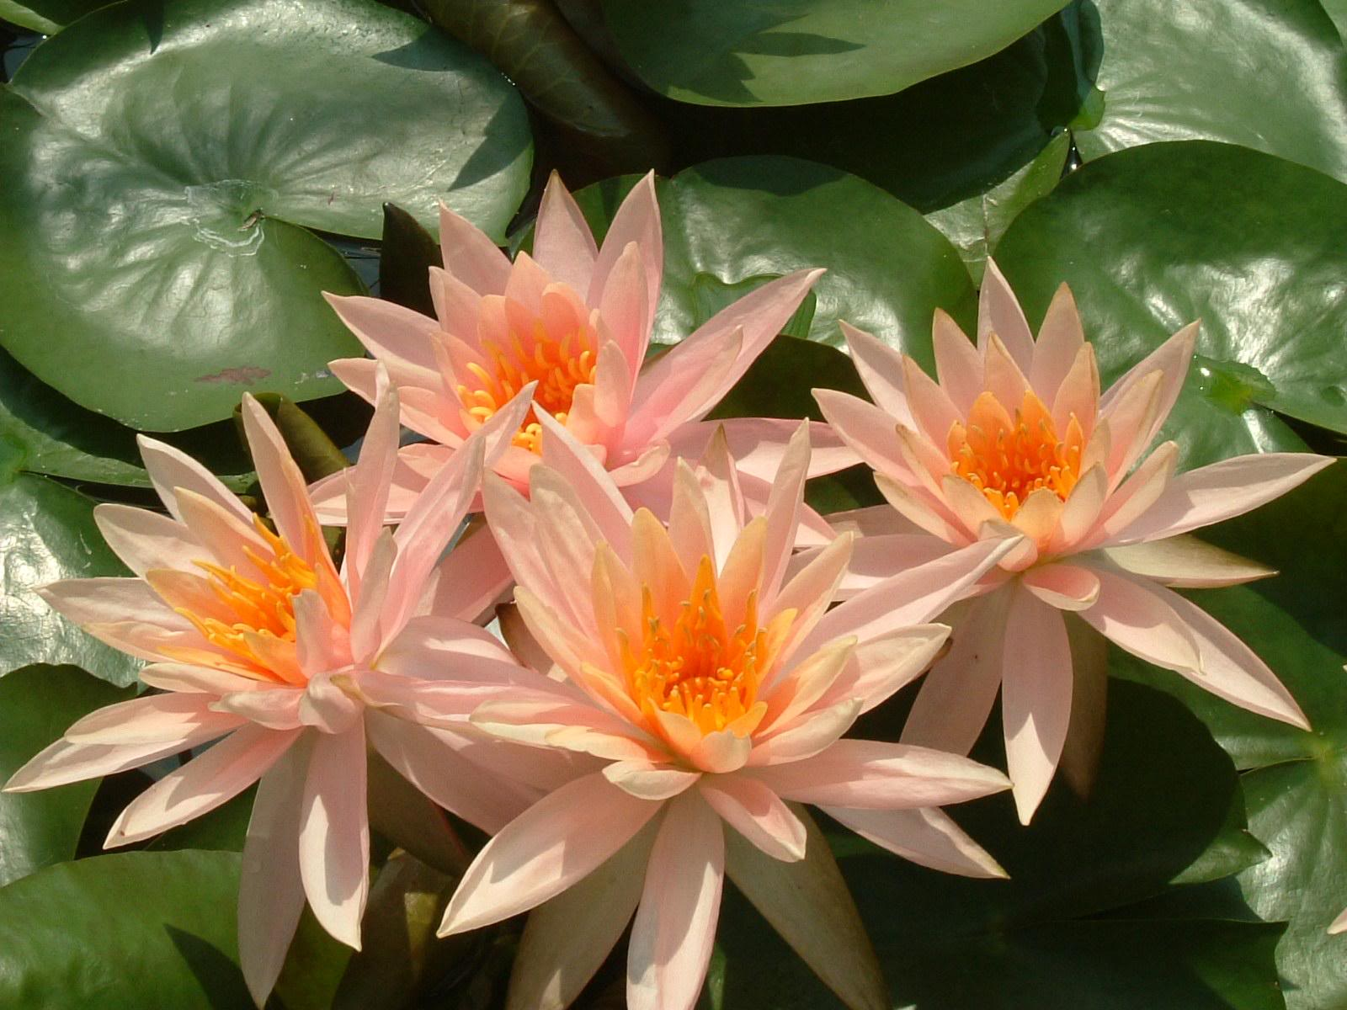
Notes:
Queen Sirikit Botanic Garden

Slide 46
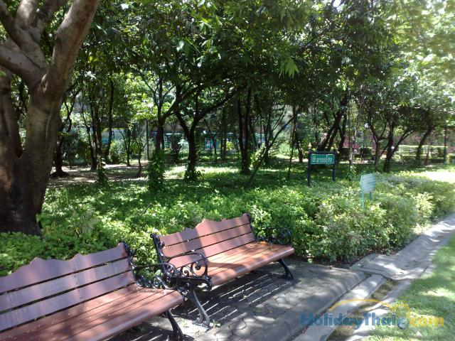
Notes:
Queen Sirikit Botanic Garden

Slide 47
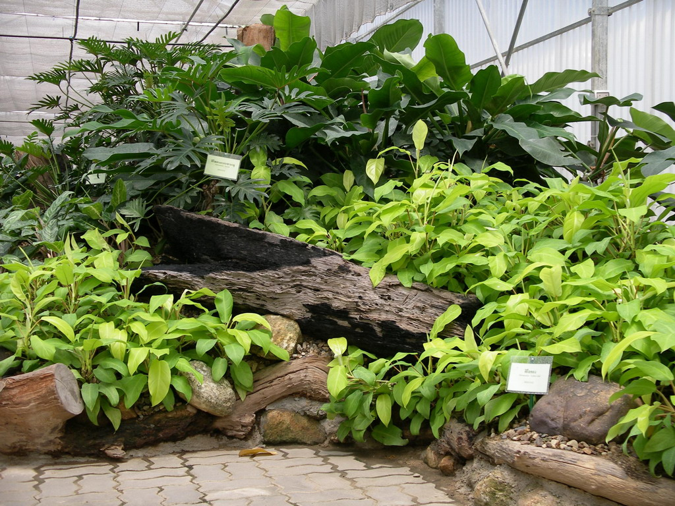
Notes:
Queen Sirikit Botanic Garden

Slide 48
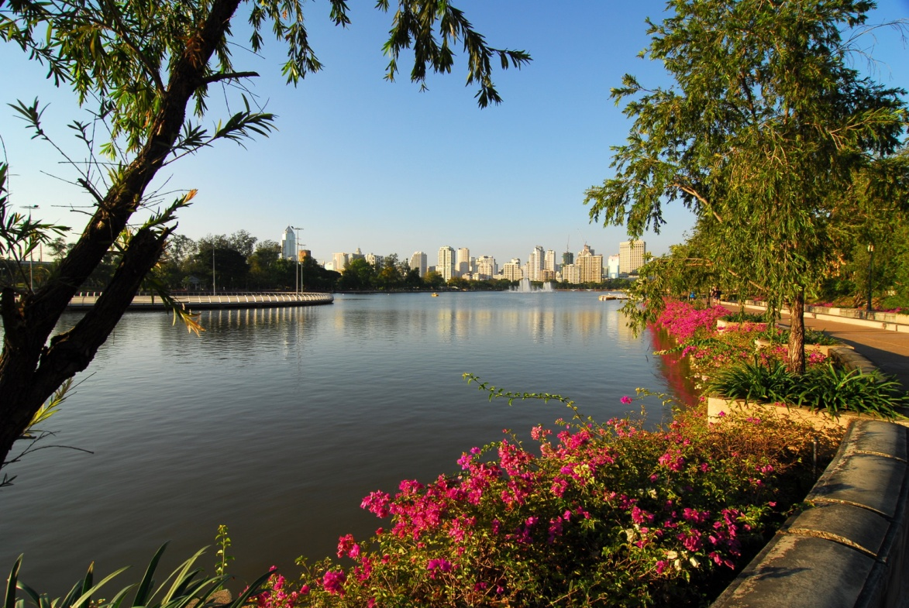
Notes:
Queen Sirikit Botanic Garden

Slide 49
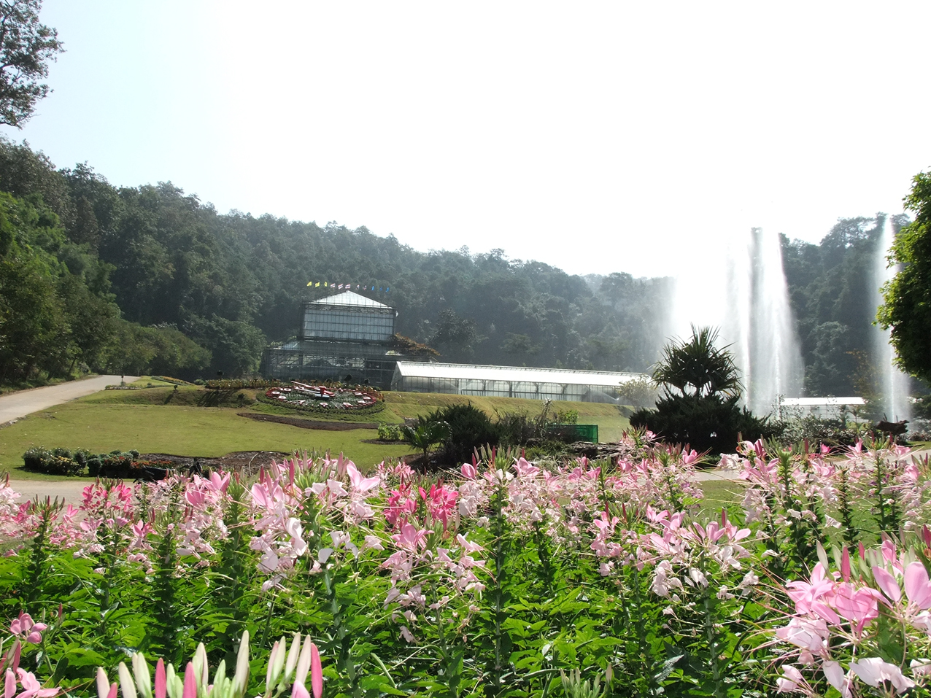
Notes:
Queen Sirikit Botanic Garden-Cleome

Slide 50
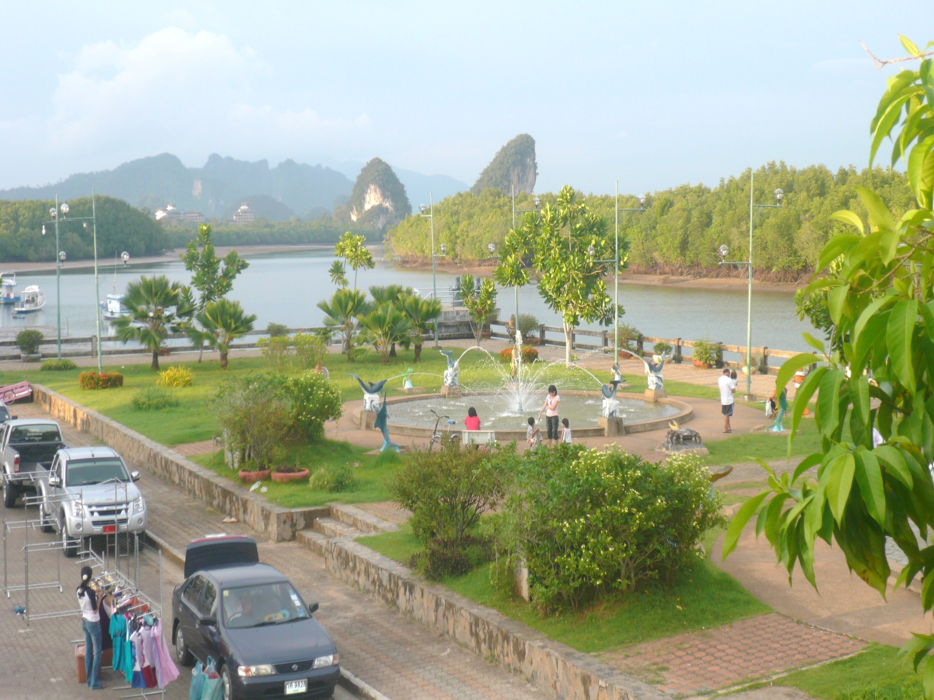
Notes:
Queen Sirikit Botanic Garden

Slide 51
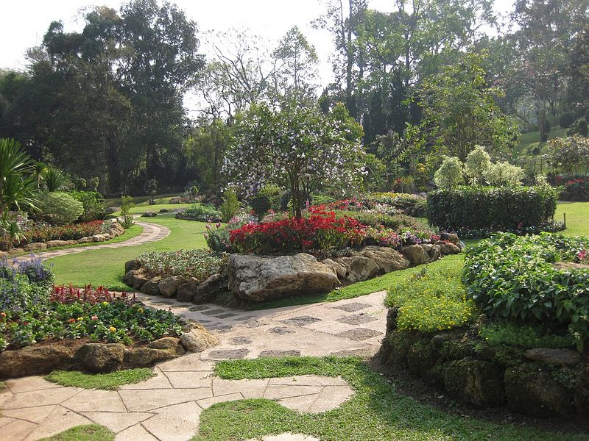
Notes:
Queen Sirikit Botanic Garden

Slide 52
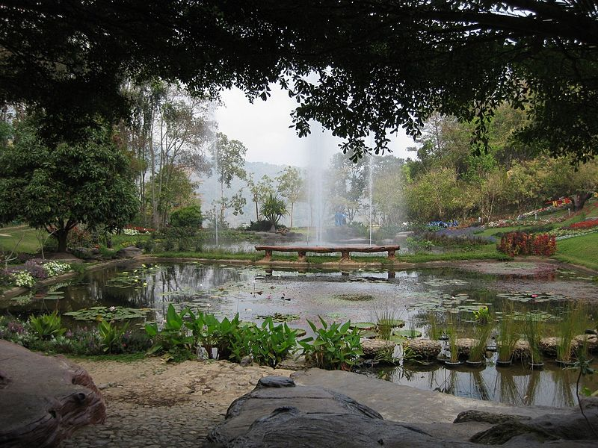
Notes:
Queen Sirikit Botanic Garden

Slide 53
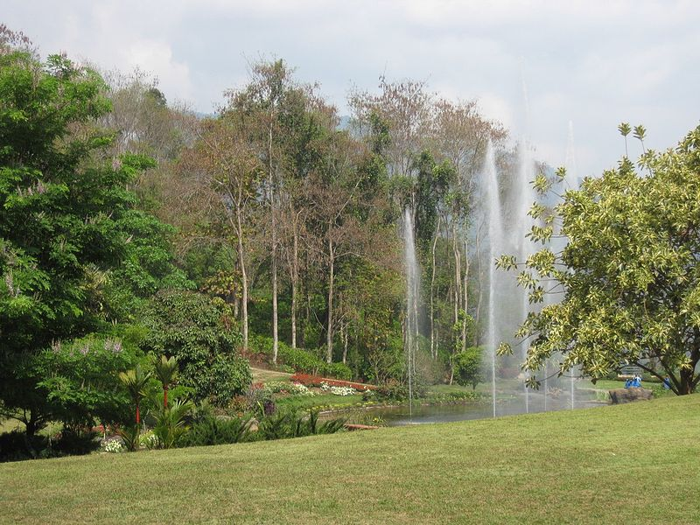
Notes:
Queen Sirikit Botanic Garden

Slide 54

Notes:
Queen Sirikit Botanic Garden

Slide 55

Notes:
Queen Sirikit Botanic Garden

Slide 56

Notes:
Queen Sirikit Botanic Garden

Slide 57

Notes:
Queen Sirikit Botanic Garden

Slide 58

Notes:
Queen Sirikit Botanic Garden

Slide 59




Notes:
Queen Sirikit Botanic Garden

Slide 60

Notes:
Queen Sirikit Botanic Garden

Slide 61

Notes:
Queen Sirikit Botanic Garden

Slide 62

Notes:
Queen Sirikit Botanic Garden

Slide 63

Notes:
Queen Sirikit Botanic Garden

Slide 64

Notes:
Queen Sirikit Botanic Garden

Slide 65

Notes:
Queen Sirikit Botanic Garden

Slide 66

Notes:
Queen Sirikit Botanic Garden

Slide 67

Notes:
Queen Sirikit Botanic Garden

Slide 68

Notes:
Queen Sirikit Botanic Garden

Slide 69

Notes:
Queen Sirikit Botanic Garden

Slide 70

Notes:
Queen Sirikit Botanic Garden

Slide 71

Notes:
Queen Sirikit Botanic Garden

Slide 72

Notes:
Queen Sirikit Botanic Garden

Slide 73
Notes:
Queen Sirikit Botanic Garden

Slide 74

Notes:
Queen Sirikit Botanic Garden

Slide 75

Notes:
Queen Sirikit Botanic Garden

Slide 76

Notes:
Queen Sirikit Botanic Garden

Slide 77

Notes:
Queen Sirikit Botanic Garden

Slide 78

Notes:
Queen Sirikit Botanic Garden

Slide 79

Notes:
Queen Sirikit Botanic Garden

Slide 80

Notes:
Queen Sirikit Botanic Garden

Slide 81

Notes:
Queen Sirikit Botanic Garden

Slide 82




Slide 83

Notes:
Queen Sirikit Botanic Garden

Slide 84

Notes:
Queen Sirikit Botanic Garden

Slide 85

Notes:
Queen Sirikit Botanic Garden

Slide 86

Notes:
Chiang Mai - Botanical Gardens.

Slide 87

Notes:
Queen Sirikit Botanic.

Slide 88

Notes:
Queen Sirikit Botanic.

Slide 89

Notes:
Queen Sirikit Botanic.

Slide 90


Slide 91

Notes:
Queen Sirikit Botanic.

Slide 92

Notes:
Queen Sirikit Botanic.

Slide 93

Notes:
Queen Sirikit Botanic.

Slide 94

Notes:
Queen Sirikit Botanic.

Slide 95


Slide 96

Notes:
Queen Sirikit Botanic.

Slide 97

Notes:
Queen Sirikit Botanic.

Slide 98

Notes:
Queen Sirikit Botanic.

Slide 99
Chiang Mai Erotic Garden-
Metido en un exuberante mar de ondulantes arrozales verdes del norte de Mae Rim hay una casa de té.
Hecha de un granero y rodeada por un jardín, puede parecer a primera vista como cualquier otra casa de té. Es decir, hasta que se note la paragüeros. Y las columnas que sostienen la sala de antigüedades. Son esos…?
Sí, amigos, ésos son los penes. Bienvenido a la nueva marca erótica Jardín y casa de té de Mae Rim!

Slide 100
Una elegante señora tailandesa delgada, de mediana edad y vestida con una falda abrigo colorida.
Esta es Katai Kamminga, reina y creadora del Jardín erótico y visionario de todas las cosas erógenas.
Después de una cálida bienvenida y la introducción a su arqueólogo australiano esposo el Dr. Jo Kamminga y su hijo de 21 años de edad, Kris (que parece manejar fantasías eróticas de sus padres con la gracia admirable),iniciamos la visita al jardin.

Slide 101
Katai nos lleva más allá de un trío de grandes penes, de cabeza dorada arrojando agua en una piscina de azulejos azules, ya través de un arco custodiado por un friso de madera de señoras Lanna en topless que tocan el laúd bajo la luna.
En el interior del jardín, hay un pito normal - más ancho y bajo, alto y delgado, apareciendo en medio de los rosales y entre los árboles frangipani.
El interés de katai en lo erótico comenzó hace años, cuando se le dio un libro sobre el arte erótico en todo el mundo.
No es algo que le habían enseñado en la escuela, el trabajo le parecía nuevo, sorprendente y un poco nervioso.

Slide 102
Estaba intrigado e inmediatamente, y comenzó a explorar las tradiciones del arte erótico de todo el mundo, que se remonta a la antigüedad, incluso aquí en Tailandia. Su fascinación coincidió perfectamente con el trabajo de campo de su marido en lugares como Bután, donde se celebra ampliamente imaginería fálica.
"Erotica no es pornografía", dice Katai. "No pongo el hombre y la mujer juntos, porque eso es otra cosa." Como tal, la mayoría de las estatuas del jardín representa ya sea un género u otro, por sí solo, aunque no puedo dejar de notar una bastante grande estatua blanca cerca de la otro extremo del jardín, que ofrece una hembra desnuda abrazando un pene de tamaño humano, esculpido con gran detalle.

Slide 103

Notes:
Chiang Mai Erotic Garden-

Slide 104

Notes:
Chiang Mai Erotic Garden-

Slide 105

Notes:
Chiang Mai Erotic Garden-

Slide 106

Notes:
Chiang Mai Erotic Garden-

Slide 107



Notes:
Chiang Mai Erotic Garden-

Slide 108

Notes:
Chiang Mai Erotic Garden-

Slide 109




Notes:
Chiang Mai Erotic Garden-

Slide 110

Notes:
Chiang Mai Erotic Garden-

Slide 111

Notes:
Chiang Mai Erotic Garden-

